Slide 1
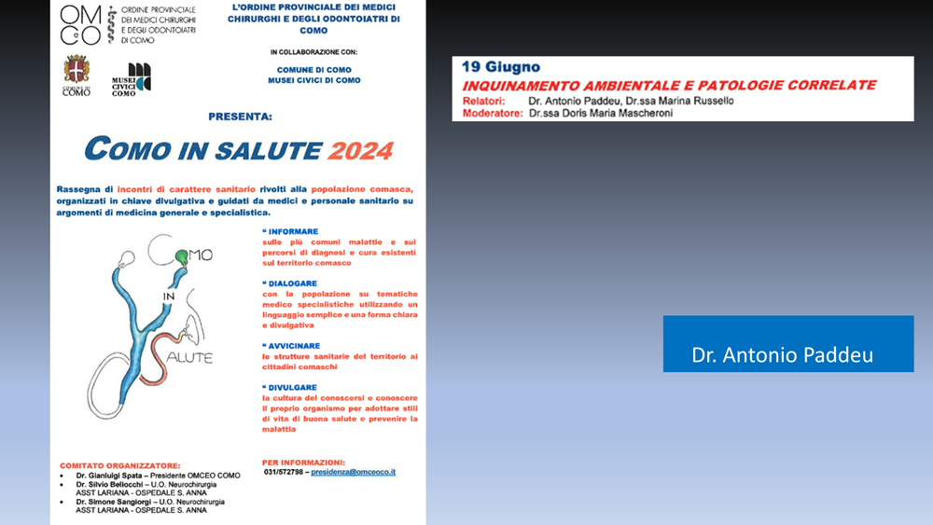

Slide 2
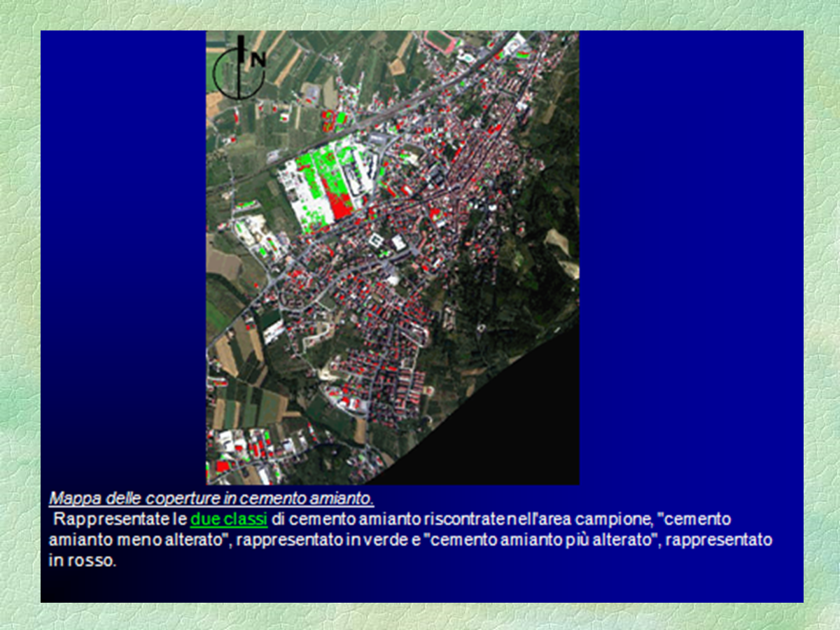

Slide 3
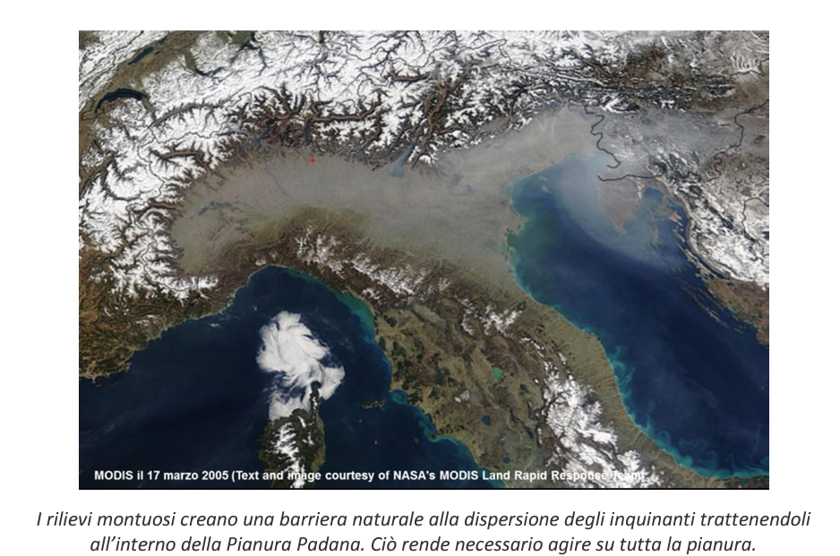

Slide 4
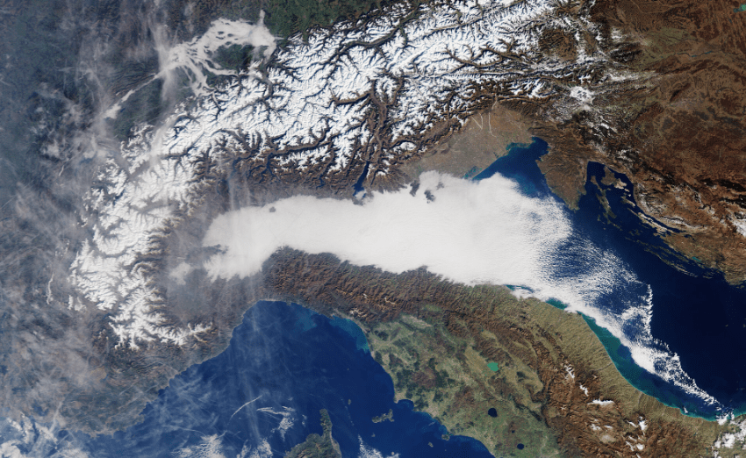
I dati Copernicus hanno mostrato che nel corso dell’ultimo inverno, e in particolare a gennaio 2024, in Pianura Padana sono stati superati in più occasioni i valori critici di concentrazioni di particolato fine e grossolano in aria, che aumentando possono causare seri problemi per la salute.

Slide 5
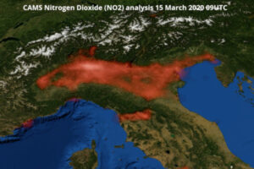
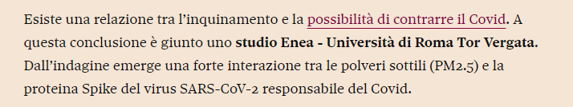
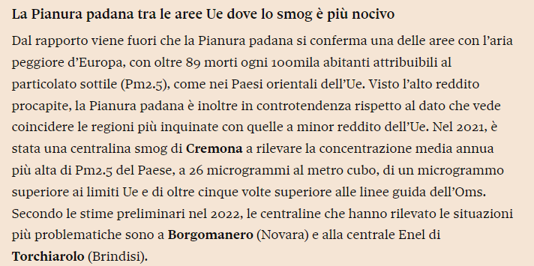
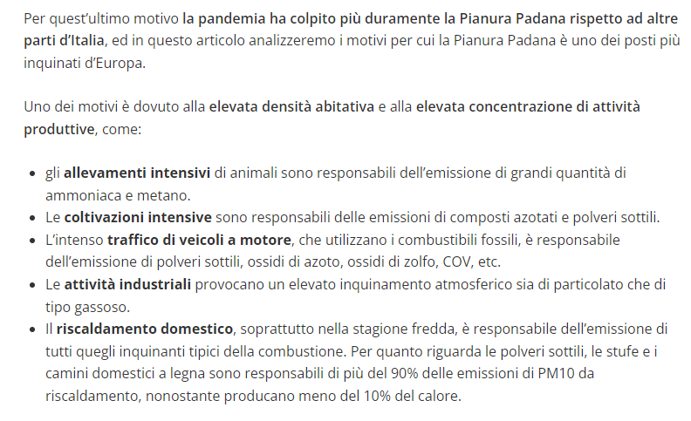









Inquinamento e COVID
NO2 13 marzo 2020

Slide 6
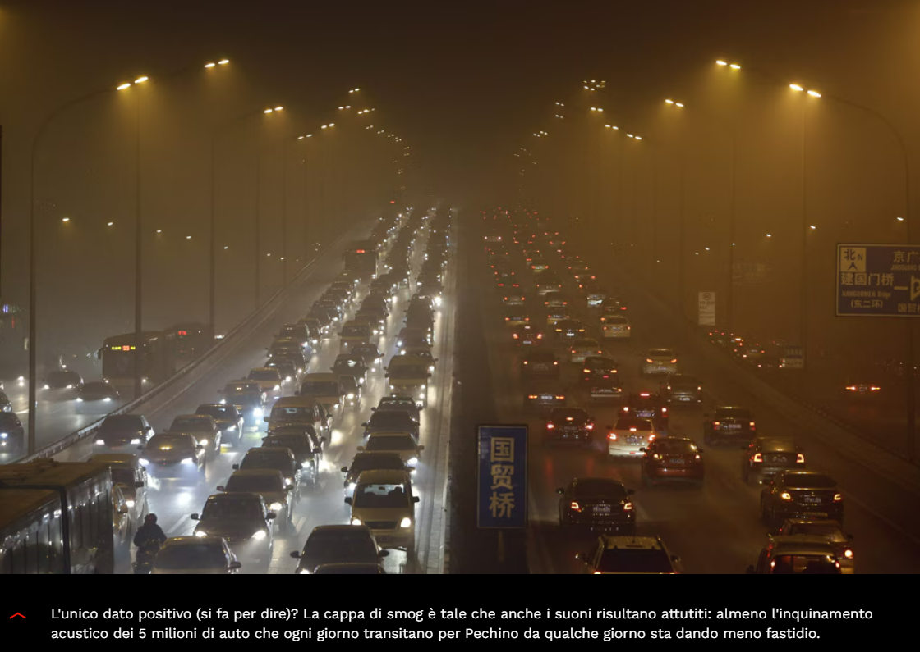

Slide 7
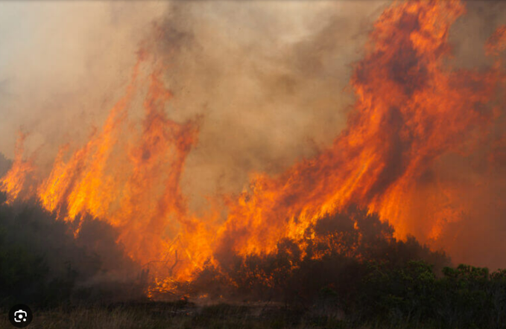
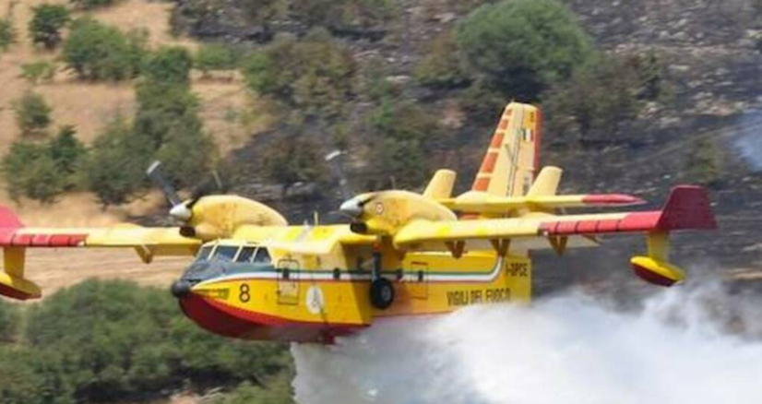
Apocalisse Sardegna

Slide 8
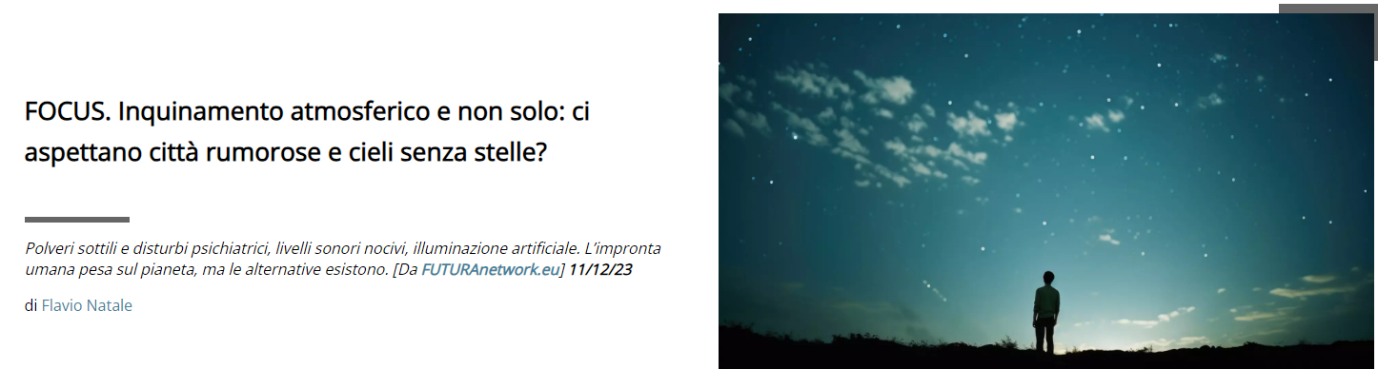
Secondo uno studio prodotto dall’European environment agency (Eea), il nostro Paese si colloca al secondo posto tra gli Stati europei con il maggior numero di decessi.
Se nel 2021 sono morte oltre 250mila persone in Europa a causa dell’esposizione a livelli eccessivi di Pm 2,5,
46.800 sono stati i decessi in Italia, dato inferiore solo alla Polonia (47mila). A queste morti, inoltre, vanno aggiunte le 11.300 causate dal biossido di azoto (l’Italia si piazza anche qui al secondo posto, dopo la Turchia) e
le 5.300 generate dall’esposizione a breve termine all’ozono. Gli Stati europei più salubri sono Islanda, Finlandia, Svezia, Norvegia ed Estonia. L’Eea segnala infine che dal 2005 al 2021 il tasso di decessi in Europa è diminuito del 41%.

Slide 9
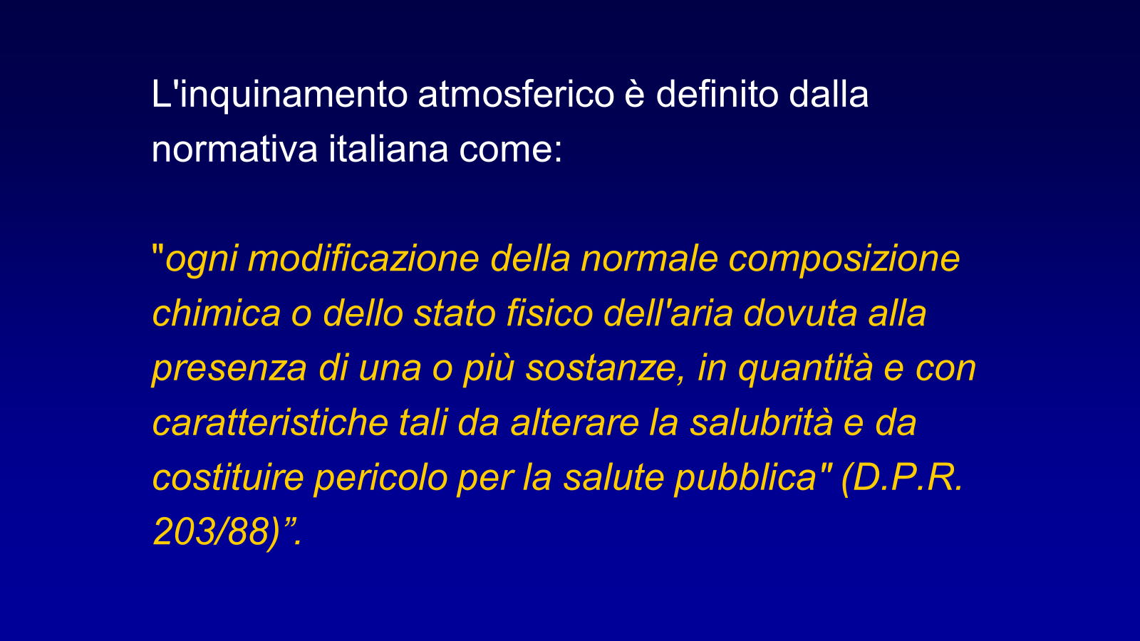

Slide 10
Per inquinamento atmosferico si intende l’insieme delle sostanze presenti nell’aria che hanno effetti dannosi sugli esseri umani, sugli animali, sulla vegetazione o sui materiali. Gli inquinanti atmosferici sono gas e particelle.
Possono avere un’origine naturale, come per esempio le sostanze rilasciate nell’atmosfera da un’eruzione vulcanica o da un incendio, oppure origine antropica, ossia essere prodotti dalle attività umane, quindi dai processi industriali e dall’utilizzo di motori a combustione, ma anche dal riscaldamento delle abitazioni e dall’alimentazione dei fuochi utilizzati per cucinare. Gli inquinanti atmosferici vengono classificati in:
primari, inquinanti che vengono liberati nell’ambiente come tali, per esempio il monossido di azoto e il biossido di zolfo;
secondari, inquinanti che si formano in seguito a reazioni chimico-fisiche che avvengono nell’atmosfera, per esempio l’ozono e il nitrato di ammonio.
inquinanti atmosferici gassosi includono:
gli ossidi di zolfo, principalmente il biossido di zolfo o anidride solforosa (SO2);
gli ossidi di azoto, principalmente l’ossido nitrico (NO) e il biossido di azoto (NO2);
i composti organici volatili (VOC), tra cui gli idrocarburi alifatici (propano, butano, esano…) e la formaldeide;
il monossido di carbonio (CO).
Il particolato atmosferico (PM) viene classificato in base al diametro aerodinamico delle particelle:
PM10, insieme delle particelle di diametro inferiore a 10 micron (un micron, μm, corrisponde a un millesimo di millimetro);
PM2,5, insieme delle particelle di diametro inferiore a 2,5 micron, dette particelle fini;
PM0,1, insieme delle particelle di diametro inferiore a 0,1 micron, dette particelle ultrafini.

Slide 11
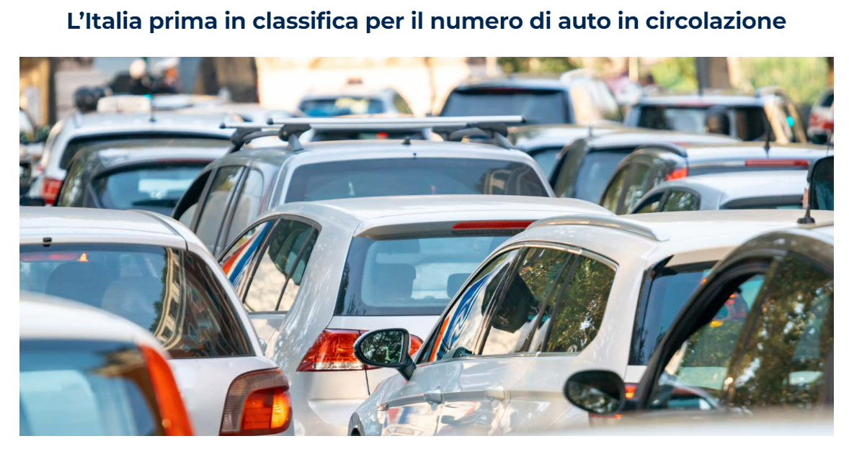
Il dato proviene da Eurostat, l’Ufficio statistico dell’Unione Europea, che ha misurato il rapporto fra la densità di automobili e il numero di cittadini dei vari paesi per l’anno 2022. La classifica vede al primo proprio l’Italia, seguita da Lussemburgo I numeri? Abbiamo ben 684 auto per 1.000 abitanti, contro la media europea di 560 vetture ogni 1.000 abitanti.

Slide 12
Automobili per Km di strada.
MILANO = 620 auto per km2
Barcellona = 551
Vienna e Bruxelles = 240
Monaco = 280
Amburgo = 175
ROMA = 255

Slide 13
FONTI
INQUINANTI
ATMOSFERICI
EFFETTI SULLA SALUTE
• IMPIANTI DI COMBUSTIONE CIVILI E INDUSTRIALI
OSSIDI DI ZOLFO (SOX)
- AZIONE IRRITANTE PER L’APP. RESPIRATORIO (MAX IN BAMBINI ED ANZIANI)
- AUMENTO DELLA MORTALITA’ GENERALE DA MALATTIE RESPIRATORIE
IMPIANTI DI COMBUSTIONE
TRAFFICO VEICOLARE
ALLEVAMENTI INTENSIVI
OSSIDI DI AZOTO (NOX)
- DANNO A CARICO DELL’APP. RESPIRATORIO
IMPIANTI DI COMBUSTIONE
TRAFFICO VEICOLARE
POLVERI
SOSPESE
- AZIONE IRRITANTE
- AZIONE ALLERGIZZANTE
· - TRASPORTO DI CANCEROGENI
IMPIANTI DI COMBUSTIONE
TRAFFICO VEICOLARE (MAX)
OSSIDO DI CARBONIO (CO)
- INTOSSICAZIONE DA CARBOSSIEMOGLOBINA
(IPOSSIA DEGLI ORGANI)
TRAFFICO VEICOLARE
IMPIANTI INDUSTRIALI
IDROCARBURI POLICICLICI AROMATICI (IPA)
BENZENE
- AZIONE CANCEROGENETICA
(BENZOPIRENE) :TUMORE
DEL POLMONE
TRAFFICO VEICOLARE
PIOMBO (Pb)
• - INTOSSICAZIONE

Slide 14
OZONO (O3)
SORGENTI: Mentre nella stratosfera (tra 15 e 50 Km di altezza) l’O3 svolge un’importantissima funzione protettiva per l’uomo, perché filtra le radiazioni UV, nella troposfera (< 15 Km di altezza) il surplus di ozono, prodotto per effetto delle radiazioni solari,durante la stagione estiva, su alcune sostanze presenti in atmosfera, derivanti dal traffico autoveicolare, entra nella composizione dello “smog fotochimico”.
LIVELLO DI ATTENZIONE: 180 μg/m3 (media/h)
LIVELLO DI ALLARME: 240 μg/m3 (media/h)
EFFETTI SULLA SALUTE:
Azione tossica ed irritante sulle mucose respiratorie e congiuntivali, in virtù delle sue proprietà ossidanti. può causare tosse, mal di testa e perfino edema polmonare.
Nelle esposizioni croniche: cefalea, letargia ed alterazione delle fasi del sonno verosimilmente secondari ai livelli di serotonina.
Huitron-Resendiz,1994-Sleep alteration and brain regional changes of serotonin and its metabolite in rats exposed to ozone.Neurosci.Lett,1994,177:119-122
“Azione tossica sui G.R. per perossidazione dei lipidi presenti sulle membrane con passaggio dalla forma discoidale alla sferica alterando il normale scambio di ossigeno a livello miocardico.”
MorganD.L. et all.:ozone-iniziated changesi in erythrocyte membrane and loss of deformability. Environ.Res.,1988,45:108-117

Slide 15
MONOSSIDO DI CARBONIO (CO)
SORGENTI: Processi di combustione in carenza di ossigeno, situazione che si verifica in vario grado nei motori a scoppio, negli impianti di riscaldamento e industriali. Un’altra fonte estremamente significativa è rappresentata dal fumo di sigaretta.
Valore limite: 10 mg/m3 (media oraria)
EFFETTI SULLA SALUTE: Legandosi all’emoglobina del sangue al posto dell’O2, (con un’affinità 220-230 volte superiore), impedisce il trasporto ai tessuti di quest’ultimo. I suoi effetti sono soprattutto a carico dell’apparato cardiovascolare del sistema nervoso e del feto .
Favorisce lo sviluppo di ischemia miocardica aumentando il rischio di malattie cardiovascolari
Stern F.B. et al: heart disease mortality among bridge and tunnel officers exposed to carbon monoxide.Am.J.Epidemiol., 1988,128:1276-1288.
Forastiere F.et al: mortality among urban policemen in Rome.Am.J.Ind.Med,1994,26:785-798.

Slide 16
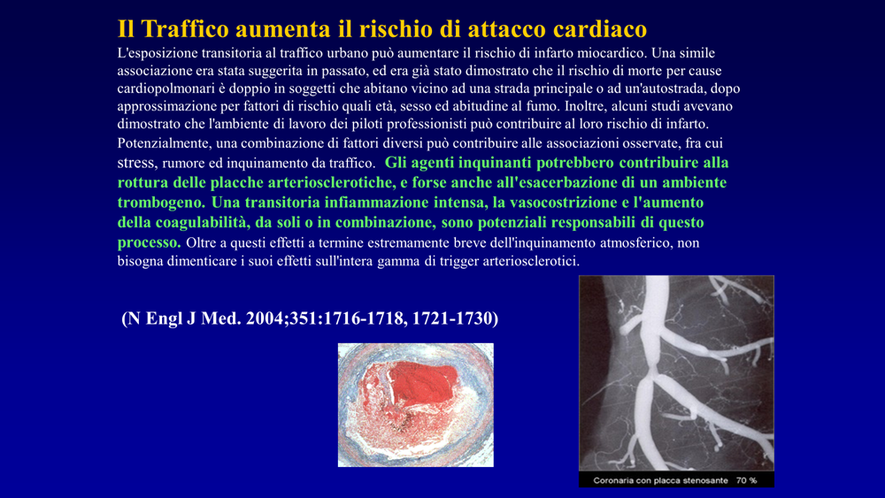
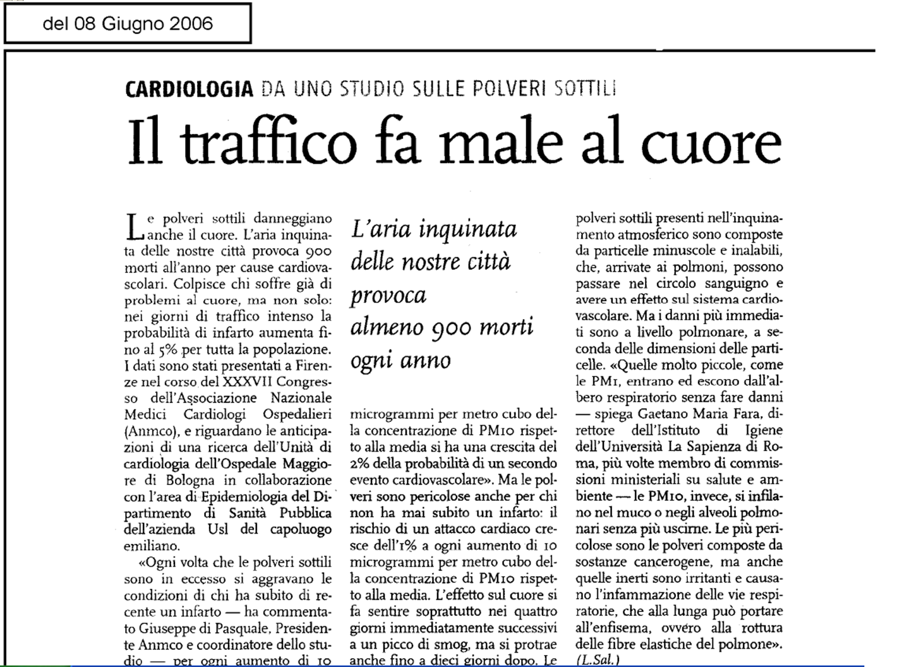

Slide 17
BIOSSIDO DI AZOTO
Il Biossido di Azoto (NO2) è un gas di colore rosso bruno, di odore forte e pungente, altamente tossico ed irritante.
È un forte agente ossidante e reagisce violentemente con materiali combustibili e riducenti, mentre in presenza di acqua è in grado di ossidare diversi metalli. Gli ossidi di azoto in generale (NOX), vengono prodotti durante i processi di combustione a causa della reazione che, ad elevate temperature, si ha tra l’azoto e l’ossigeno contenuto nell’aria; le fonti principali di questi inquinanti sono centrali termoelettriche, impianti di riscaldamento e, soprattutto, traffico veicolare. L’NO2 è un inquinante per lo più secondario, che si forma in seguito all’ossidazione in atmosfera dell’NO, relativamente poco tossico.
Esso svolge un ruolo fondamentale nella formazione dello smog fotochimico in quanto costituisce l’intermedio di base per la produzione di tutta una serie di inquinanti secondari molto pericolosi come l’ozono, l’acido nitrico, l’acido nitroso.
Una volta formatisi, questi inquinanti possono depositarsi al suolo per via umida (tramite le precipitazioni) o secca, dando luogo al fenomeno delle piogge acide, con conseguenti danni alla vegetazione e agli edifici.

Slide 18
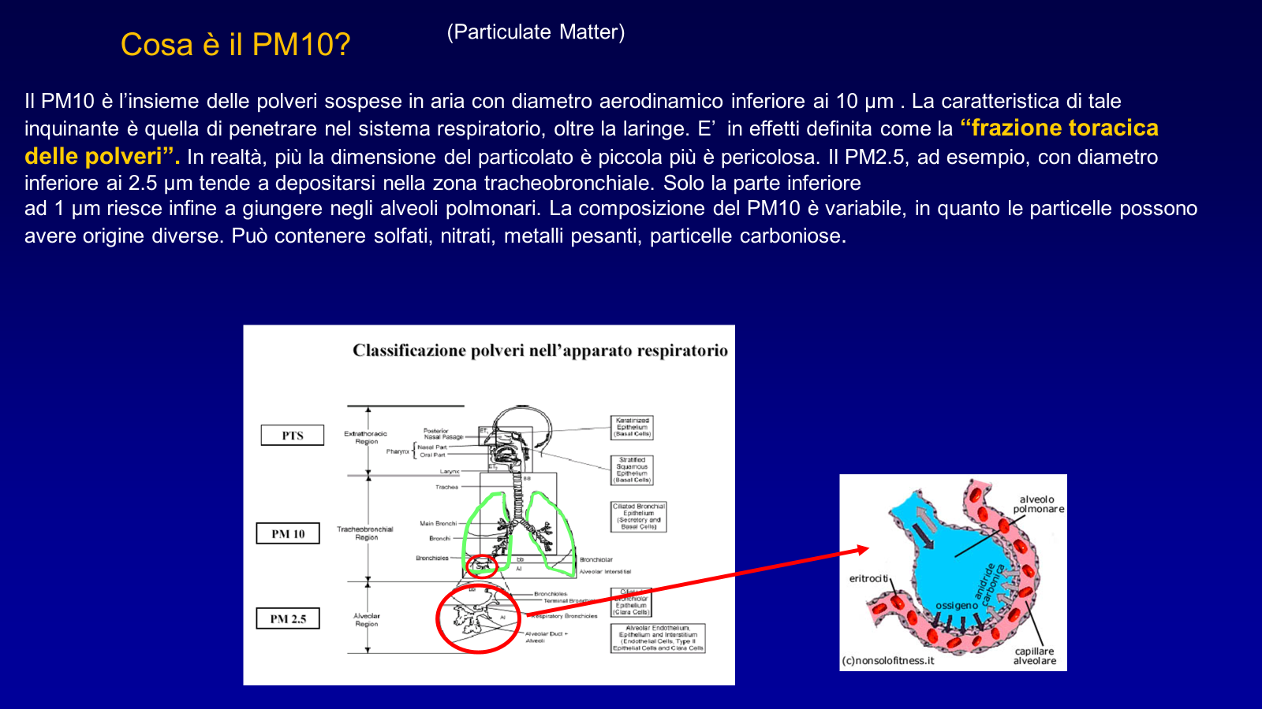

Slide 19
Differente origine del PM (sali inorganici, metalli, IPA (principalmente benzo(a)pirene e benzo(a)antracene), sostanze organiche e materiale biologico)
PM primario
*derivante da processi di combustione (scarichi da autoveicoli, ecc.), caratterizzato in massima parte da granulometrie inferiori a 1-2,5 .
*derivante da processi meccanici di usura, macinazione, strofinamento ecc. (es. usura di freni e gomme degli autoveicoli, usura del manto stradale, ecc.): è prevalente la componente superiore a 1-2,5 .
* derivante dall’effetto meccanico della risospensione del particolato dal suolo a causa del transito dei veicoli, della presenza di vento, di lavori, ecc.: è significativa la componente superiore a 1-2,5.
PM secondario ( nelle aree urbane può arrivare fino al 30-40% )
che si forma in atmosfera a causa di reazioni chimiche e fisiche a partire dai precursori: (solfati, nitrati, composti organici e ammoniacali), caratterizzato da particelle fini (inferiori a 1-2,5 ) e ultrafini (inferiori a 0,1).
Per quanto riguarda la distribuzione granulometrica del PM solitamente si distingue tra frazione grossolana (superiore a 2,5 ) e frazione fine (inferiore a 2,5 ), quest’ultima suddivisa a sua volta in frazione di accumulazione (tra 0,1 e 2,5 ) e frazione di nucleazione o ultrafine (inferiore a 0,1 ).
Di primaria importanza è valutare se i superamenti dei valori limite sono dovuti a eventi naturali che determinano concentrazioni di PM significativamente superiori ai normali livelli di fondo dovuti alle sorgenti naturali ovvero a risospensione di materiale particolato a seguito dello spargimento invernale di sabbia sulle strade.

Slide 20
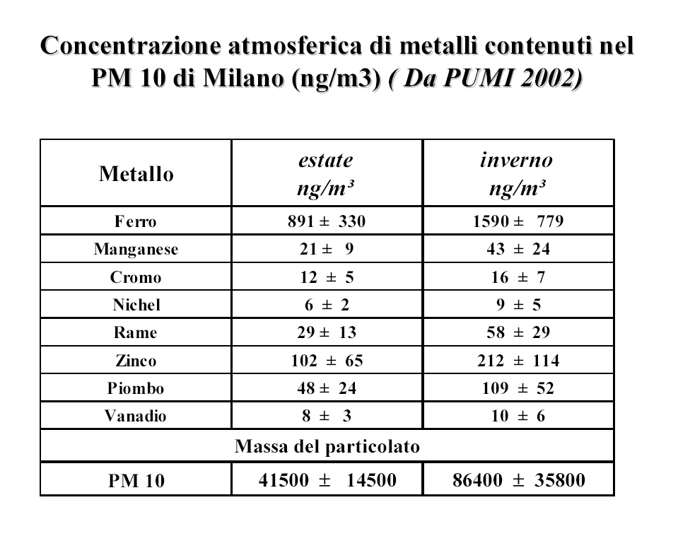

Slide 21
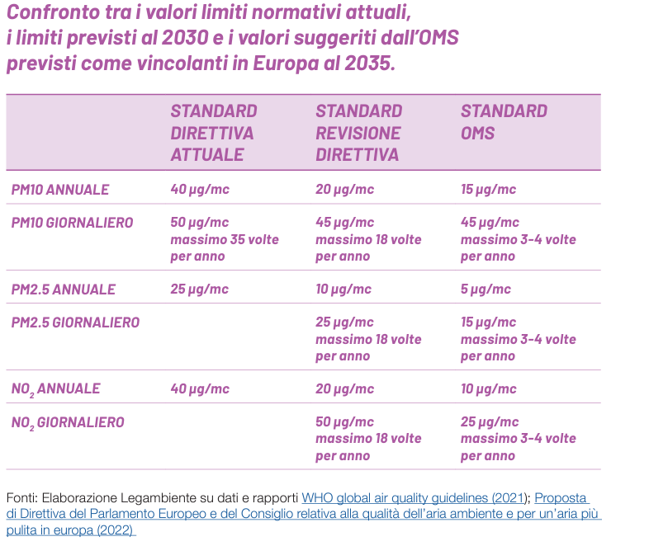

Slide 22
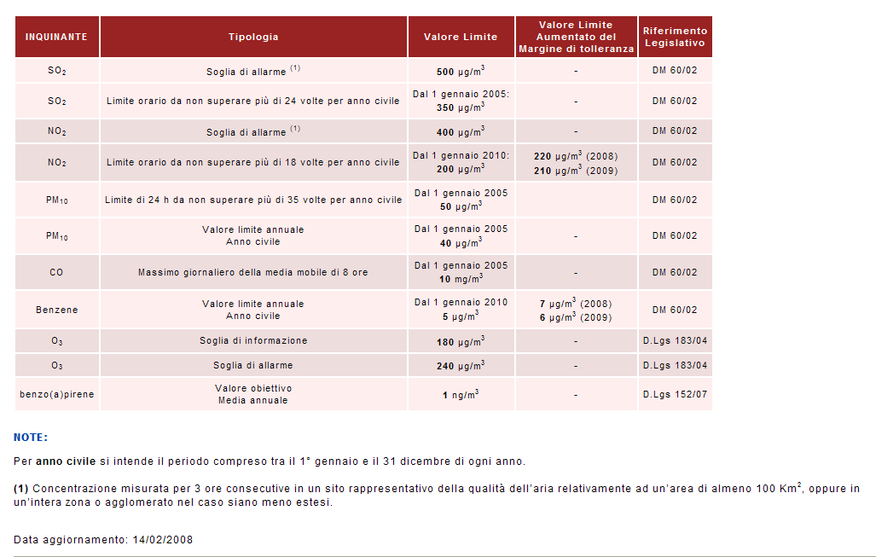

Slide 23
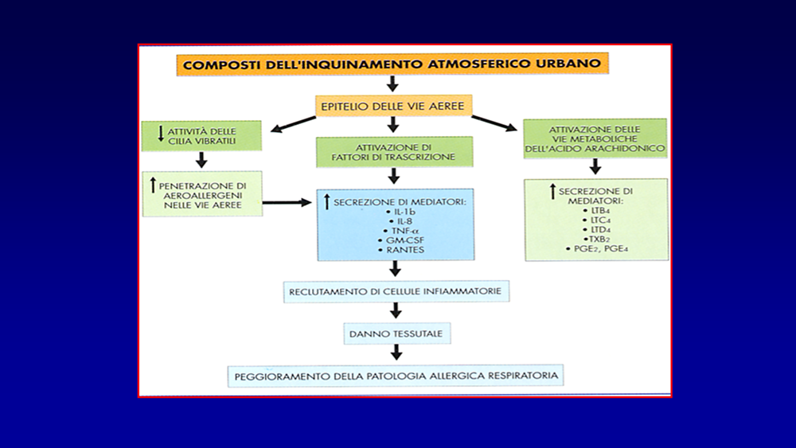
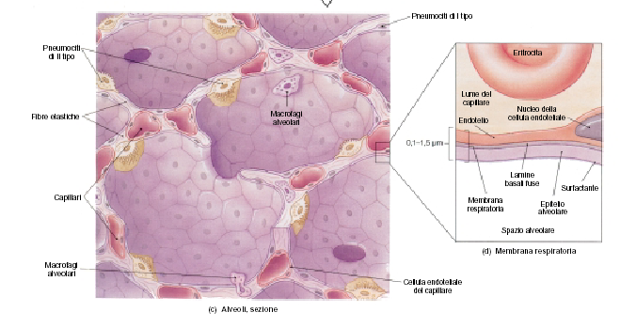
Meccanismi di difesa del polmone dagli inquinanti
Le ciglia,che rivestono tutto l’albero tracheo-bronchiale, determinano il rapido trasporto,insieme al muco, delle particelle corpuscolate verso il naso-faringe, favorendone l’espulsione.
Tale sistema di depurazione muco-ciliare può tuttavia essere danneggiato e risultare meno efficiente in diverse circostanze (inalazione di fumo di sigaretta, infezioni virali,et.)
Quando le sostanze estranee raggiungono gli alveoli, vengono fagocitate da speciali cellule “spazzino”,dette macrofagi, che le eliminano.
Macrofagi

Slide 24
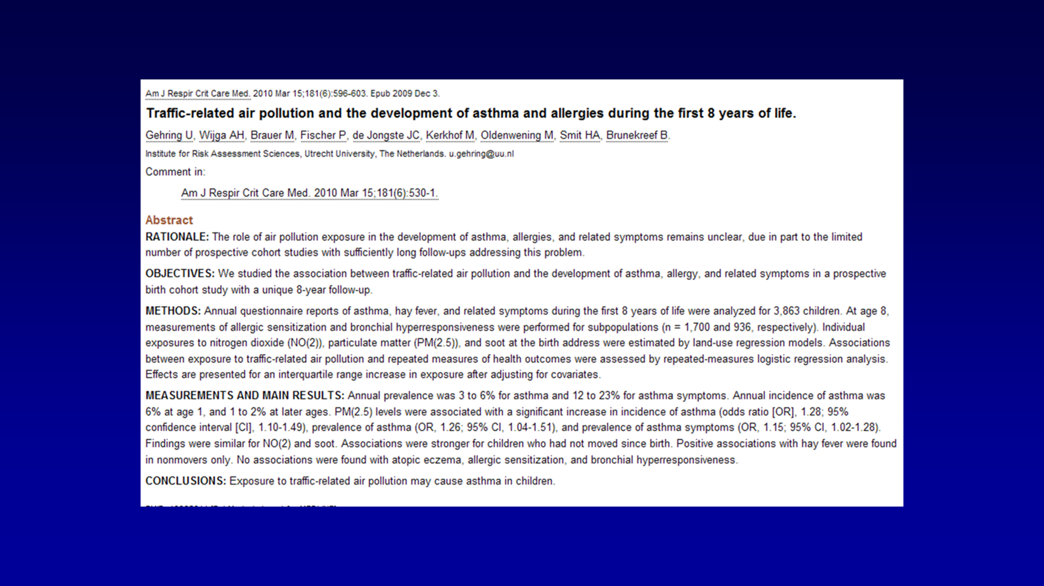

Slide 25


Gli effetti nocivi dell’inquinamento sull’apparato respiratorio sono evidenti fin dai primi anni di vita. ( Kukumi 2006, Katmortoccsi 2006)
L’inquinamento rappresenta un importante fattore di progressione ed esacerbazione dell’asma e della BPCO.
( Mc Nee 2000, 2003, Gauderman 2005
Oltre a provocare flogosi polmonare il microparticolato è verosimilmente responsabile della progressione delle malattie cardio vascolari e dell’insorgenza di eventi cardiaci acuti. (Pope 2004-2006 ,Brook 2004)
I soggetti affetti da BPCO sono tra i pazienti a maggior rischio di morte a causa dell’inquinamento sia per cause respiratorie che cardio-vascolari.
( Pope 1999,2004 , Anessi- Mesiano 2007 )

Slide 26
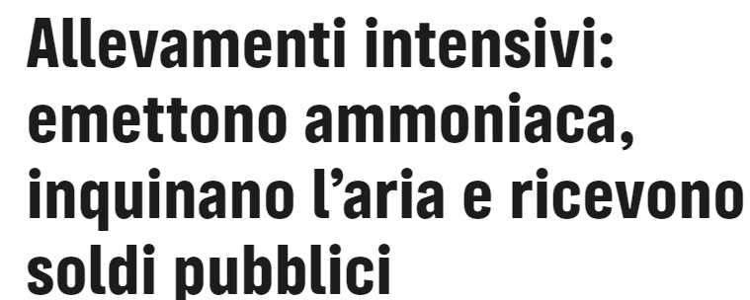
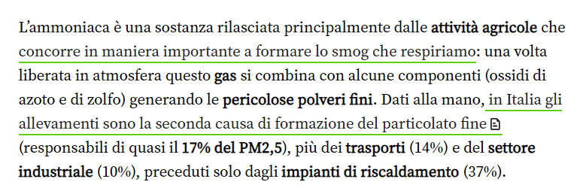
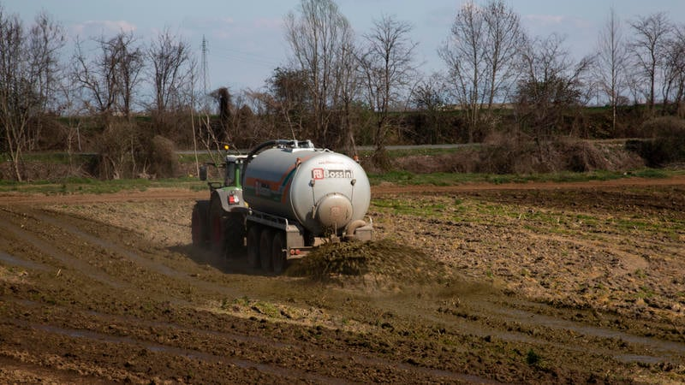
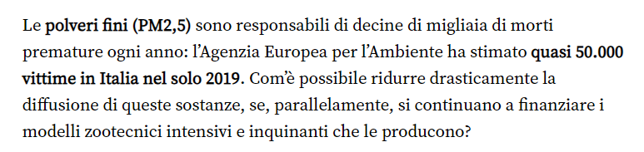

Slide 27

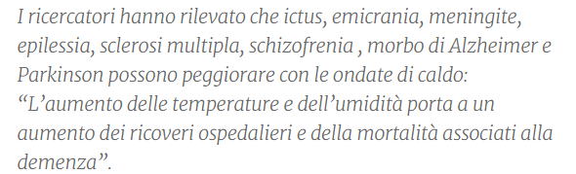
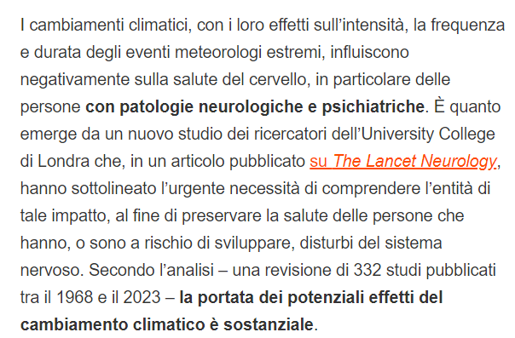
Pubblicato a Giugno 2024

Slide 28
Inquinanti atmosferici ed effetti sul neurosviluppo
5 Dicembre 2019
Effetti dell’inquinamento atmosferico nei primi 1000 giorni di vita sullo sviluppo neuropsicologico del bambino
CONTESTO
Lo sviluppo del sistema nervoso centrale è influenzato dall’esposizione a molteplici fattori (biologici, perinatali, ambientali, individuali) che agiscono già prima della nascita e nel primo periodo di vita. L’esposizione a inquinanti atmoferici (quali polveri sottili, ossidi di azoto, ozono, benzene) potrebbe essere particolarmente dannosa durante la prima infanzia, un periodo caratterizzato da un’elevata suscettibilità agli insulti ambientali e da uno sviluppo intensivo del sistema nervoso centrale. Obiettivo di questa revisione della letteratura è quello di riassumere le evidenze disponibili sugli effetti delle esposizioni precoci ad inquinanti atmosferici e il neurosviluppo del bambino nei primi anni di vita.
Periodo: 1990-2019
:Esposizione: inquinanti atmosferici compresi particolato (PM5, PM10), idrocarburi policiclici aromatici (IPA), monossido di carbonio (CO), anidride solforosa (SO2), monossido di azoto (NO), biossido di azoto (NO2), ozono (O3), benzene.
Finestra di esposizione: gravidanza e primi anni di vita
Esiti: disturbi del neurosviluppo quali:
autismo e disordini dello spettro autistico, disturbi specifici dell’apprendimento (DSA),
Disturbo da deficit di attenzione/iperattività (ADHD).
Popolazione studiata: madri e bambini; esclusi gli studi su animali.
Tipologia di studi: revisioni sistematiche.
Lingua: italiano, inglese.
Non restrizioni geografiche.
Ricerca su PubMed: 01/03/2019.

Slide 29
Da 298 record sono state identificate 62 revisioni, di cui 35 scartate perché non pertinenti, 5 in quanto non sistematiche e 10 in quanto semplici riassunti della letteratura, overview, riflessioni di tipo fisiopatologico; vengono quindi incluse 12 revisioni sistematiche della letteratura (gravidanza e primi anni di vita).
La ricerca in PubMed di studi primari posteriori alla ricerca in letteratura condotta nelle revisioni sistematiche identificate (anni 2018 e 2019) ha trovato ulteriori 15 articoli.
Un’associazione positiva tra esposizione a inquinanti atmosferici e disordini dello spettro autistico è segnalata per un aumento di esposizione precoce al PM2.5 di 10 mcg/m3 in studi condotti negli USA (metanalisi di 3 studi) e per lo stesso aumento di esposizione al PM10 (metanalisi di 6 studi). Una meta-analisi delle coorti di nascita europee non ha trovato alcuna associazione per il tratto autistico, ma non ha studiato la diagnosi dell’autismo. Una metanalisi di 7 studi di coorte e di 5 studi caso-controllo, che includeva anche uno studio con 6 coorti europee, ha trovato un aumento del rischio non statisticamente significativo per un aumento di esposizione al PM2.5 di 10 mcg/m3 durante l’intera gravidanza. In questa stessa metanalisi, l’esposizione all’ozono durante il terzo trimestre di gravidanza e durante l’intera gravidanza era debolmente associata ai DSA, ma queste stime si basano su due soli studi. Una recente metanalisi, che ha incluso i risultati di 6 studi, ha mostrato un effetto dell’esposizione al PM2.5 sui DSA. Evidenze più deboli e supportate da un numero inferiore di studi sono disponibili per esposizione a NO2 durante la gravidanza.

Slide 30
.Neurosviluppo e idrocarburi policiclici aromatici e QI
Evidenze limitate suggeriscono una possibile associazione tra esposizione a PM2.5 e ADHD (Disturbo da deficit di attenzione e iperattività), supportate anche da studi di neurofisiologia (con risonanza magnetica); tale associazione non sempre è confermata.
Una recente revisione ha concluso che esistono prove sufficienti degli effetti negativi dell’esposizione pre o postnatale agli IPA sul quoziente intellettivo (QI) globale.
L’esposizione agli IPA è stata associata in maniera relativamente consistente alla diminuzione delle funzioni cognitive, all’aumento dei problemi comportamentali e ai cambiamenti nella struttura del cervello rilevati dalla risonanza magnetica.
Uno studio che ha analizzato gli effetti dell’inquinamento atmosferico sulla morfologia cerebrale (valutata con risonanza magnetica) ha trovato in bambini tra 6 e 10 anni un’associazione tra esposizione prenatale al PM2.5 e alterazioni strutturali della corteccia cerebrale implicata in maniera parziale nel controllo inibitorio.
CONCLUSIONI
Ci sono evidenze crescenti in letteratura di un’associazione tra esposizione ad inquinamento atmosferico nel periodo prenatale e postnatale e alterazioni dello sviluppo neurologico del bambino. Questo dato è confermato anche nel documento dell’Organizzazione Mondiale della Sanità “Air pollution and child health: prescribing clean air” (WHO/CED/PHE/18.01, 2018) che riassume le più recenti conoscenze scientifiche sui legami tra l’esposizione all’inquinamento atmosferico e gli effetti nocivi per la salute dei bambini allo scopo di informare e motivare l’azione individuale e collettiva degli operatori sanitari per prevenire i danni alla salute dei bambini.

Slide 31
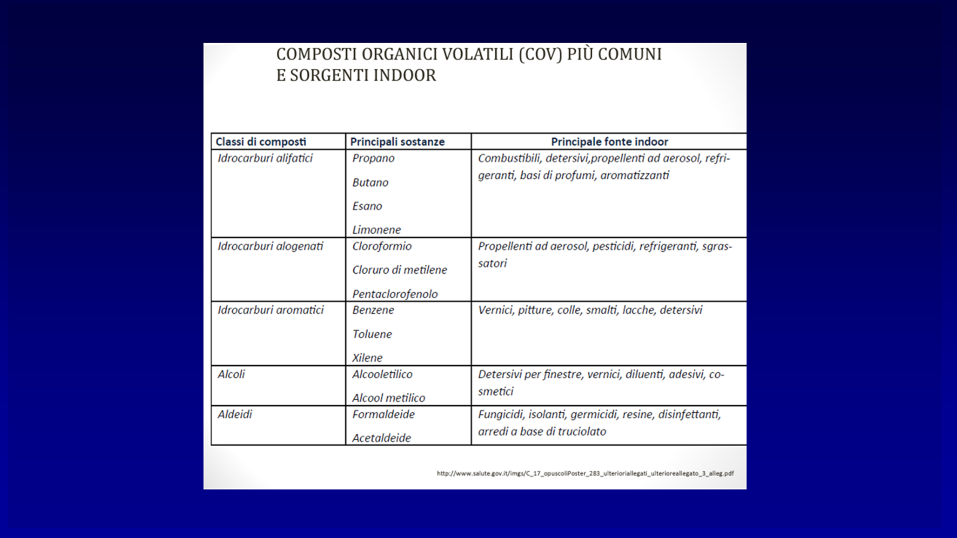

Slide 32
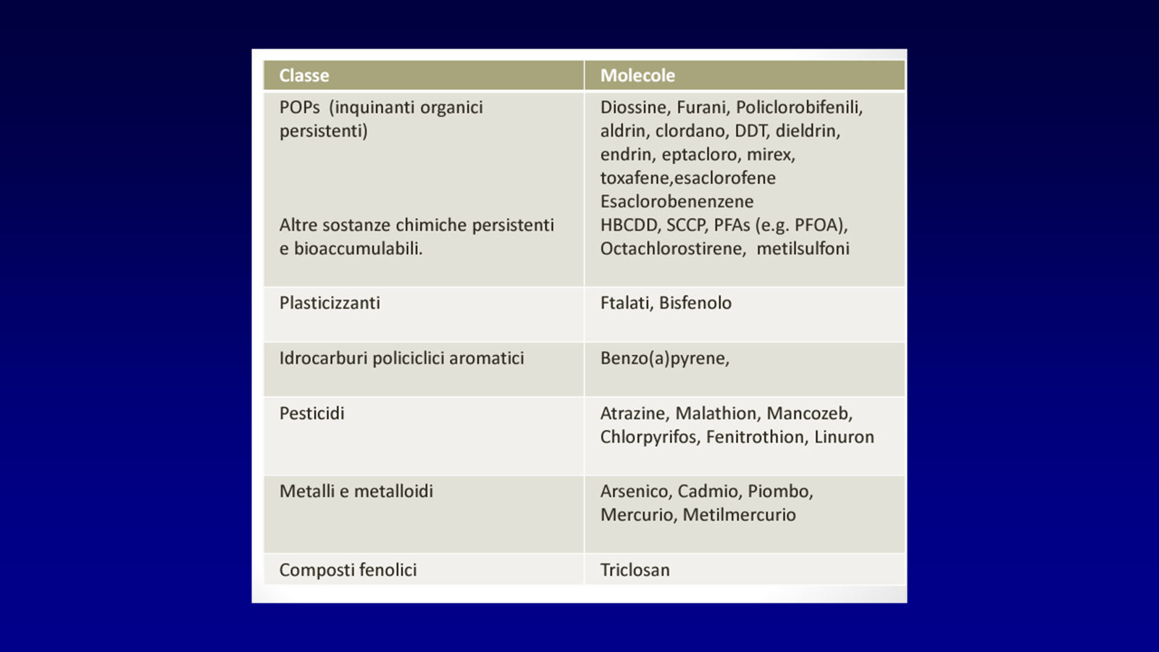

Slide 33
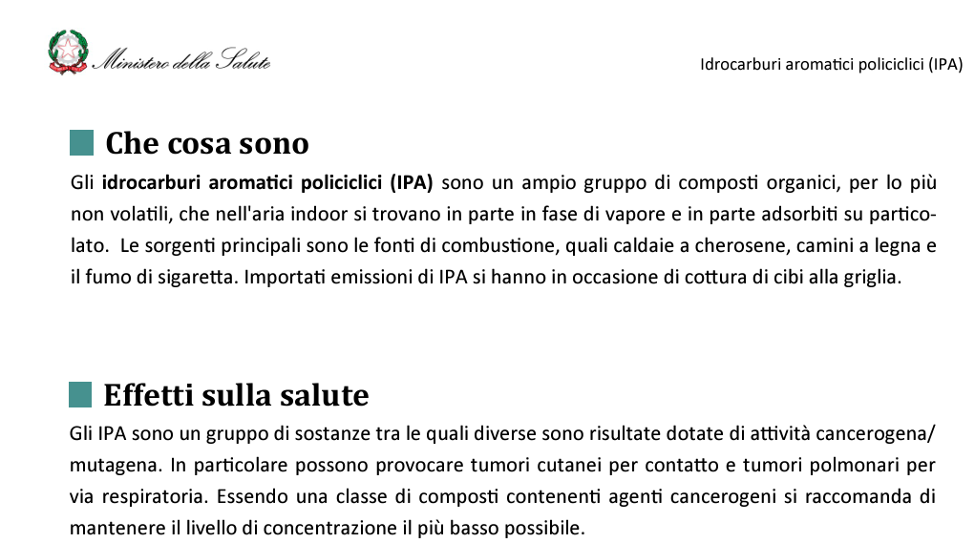


Slide 34
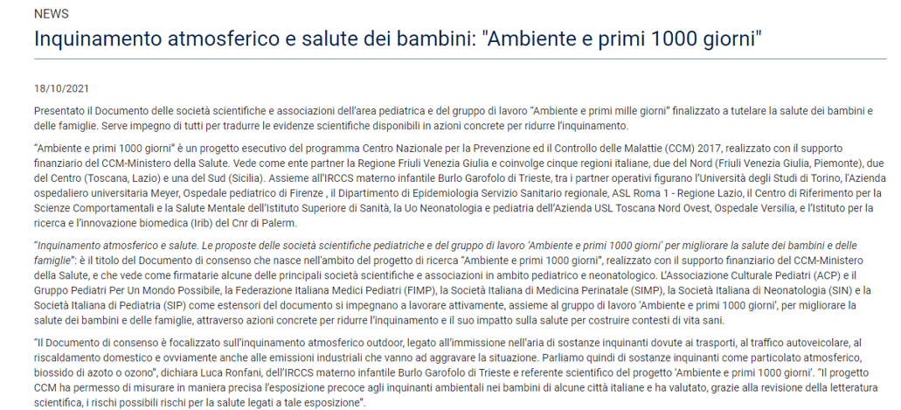

Slide 35
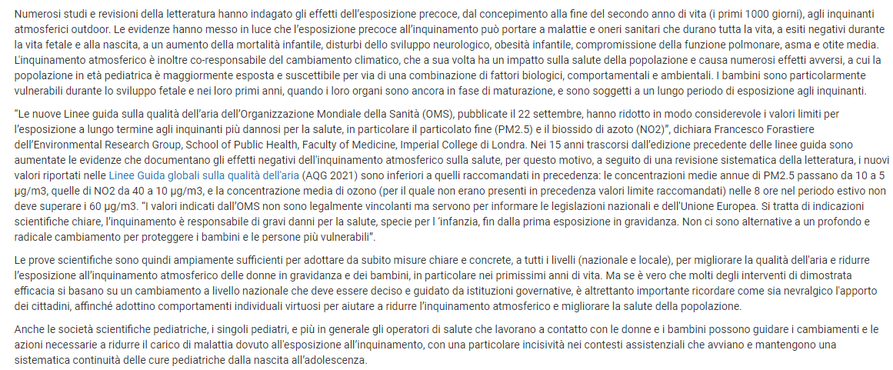



dal concepimento ai 2 anni di età, e quindi i primi 1000 giorni di vita
3000 coppie mamma-bambino in 5 città italiane,

Slide 36
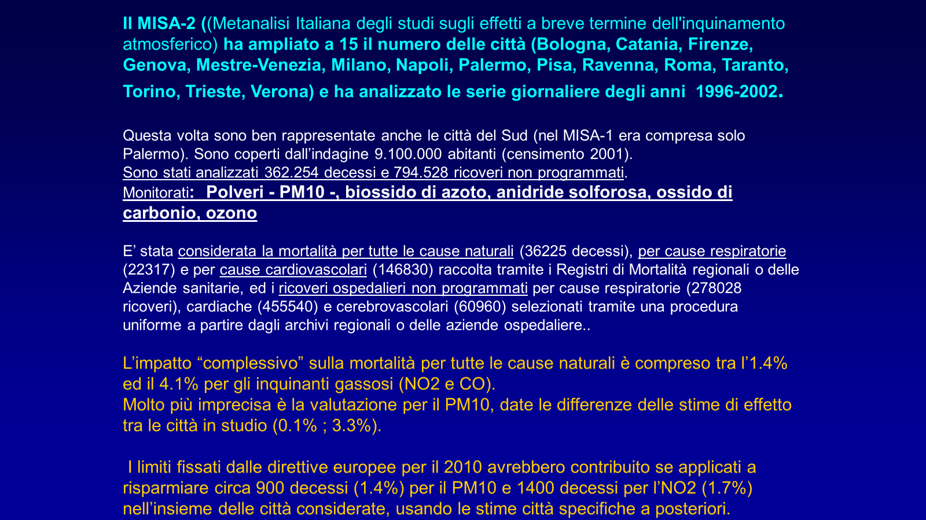

Slide 37
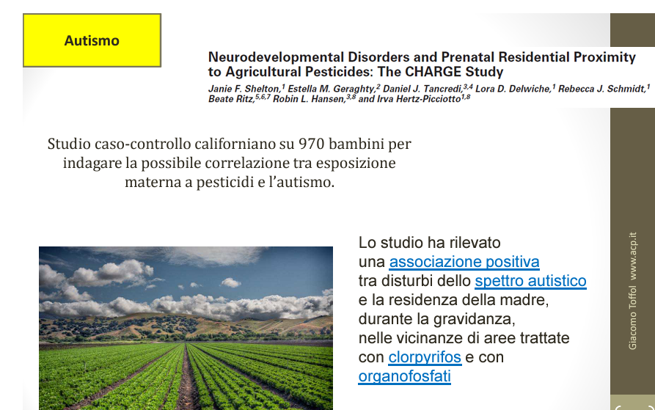

Slide 38
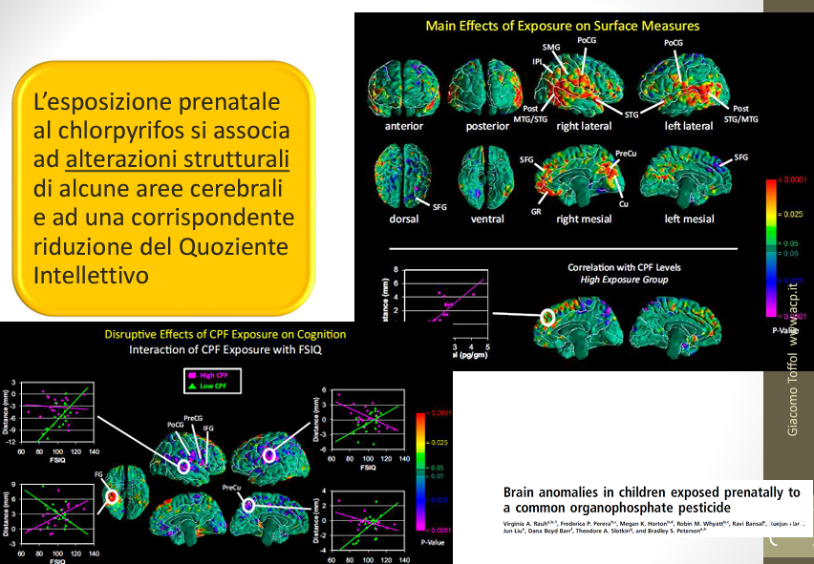

Slide 39
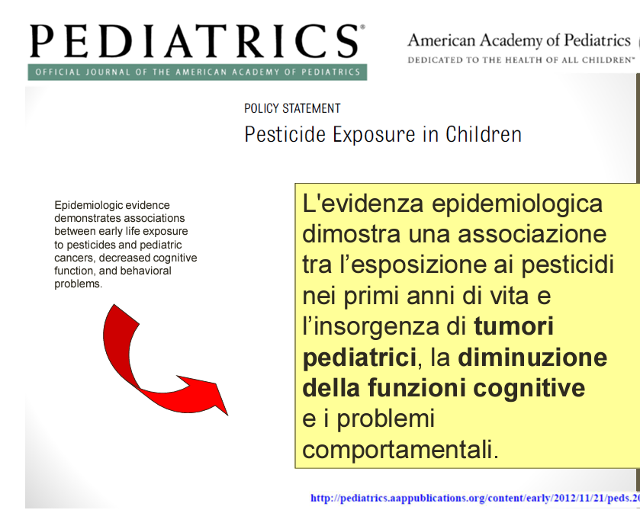

Slide 40
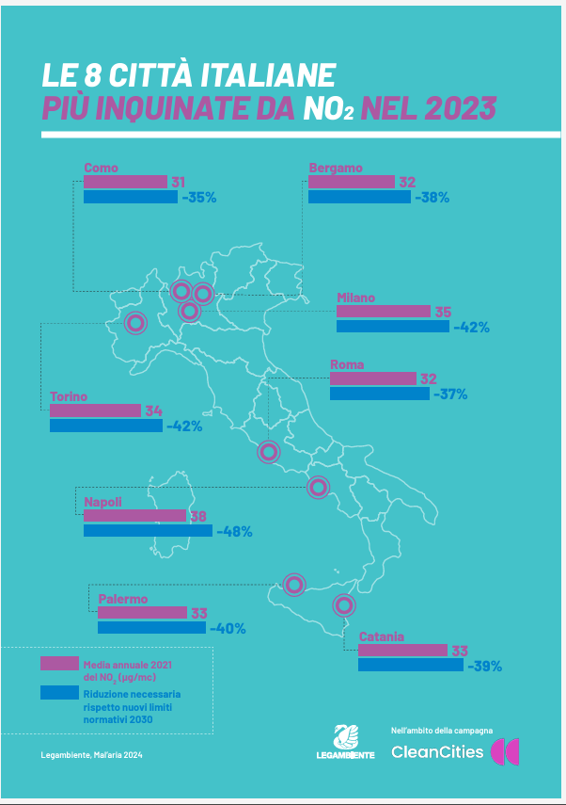

Slide 41
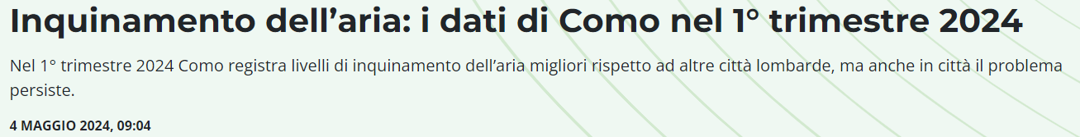
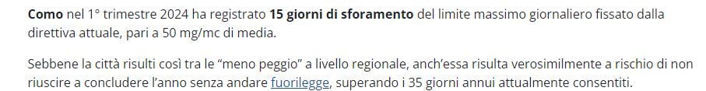
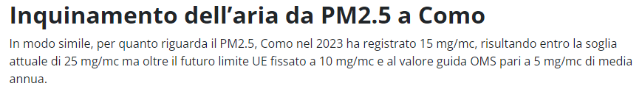

Slide 42
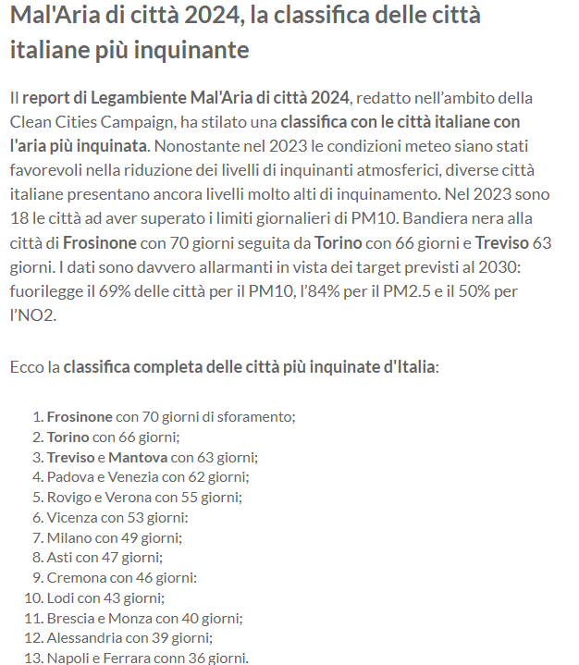

Slide 43
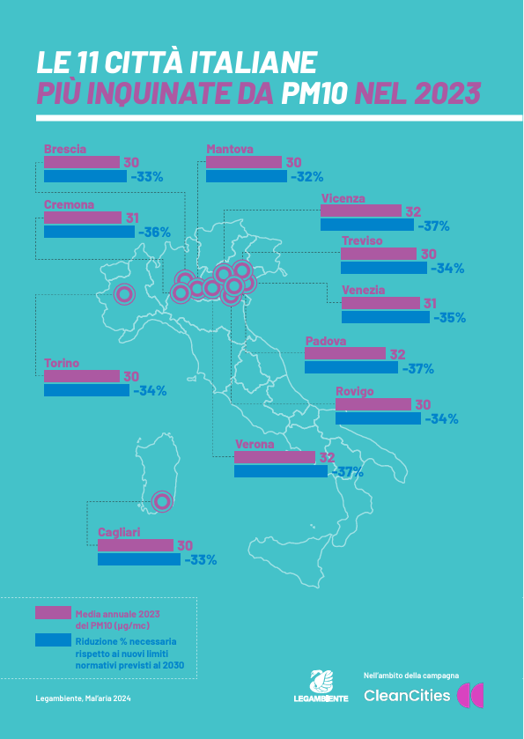
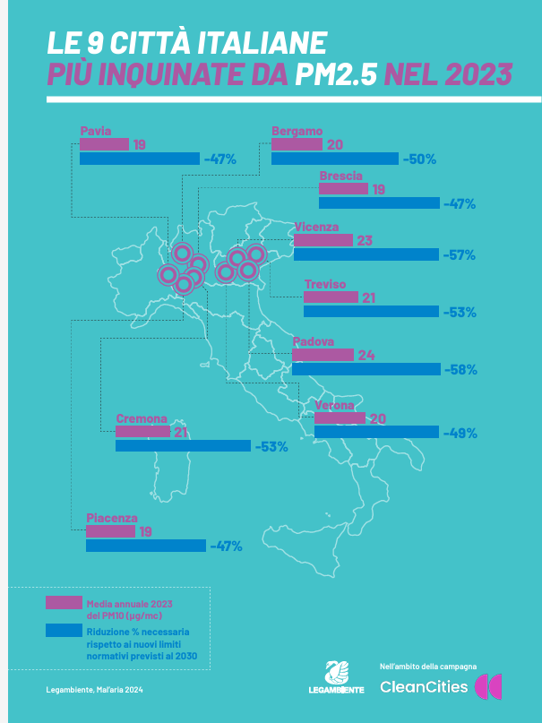

Slide 44
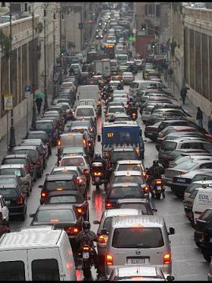
EFFETTI SULLA SALUTE DERIVANTI DALL’INALAZIONE
E DAL CONTATTO CON ARIA INQUINATA
EFFETTI A BREVE TERMINE
MOLESTIA e IRRITAZIONE
TOSSICITA’ SPECIFICA
AFFEZIONI RESPIRATORIE ACUTE
MORTALITA’
EFFETTI A LUNGO TERMINE
BRONCHITE CRONICA
TUMORE POLMONE
MORTALITA’

Slide 45
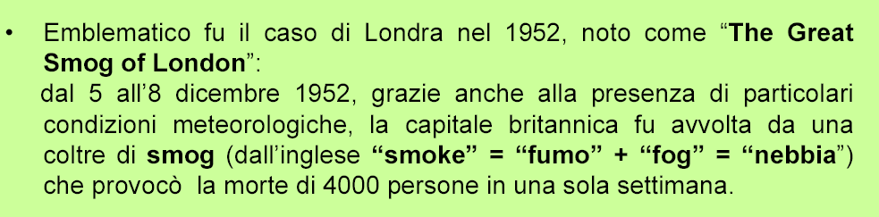
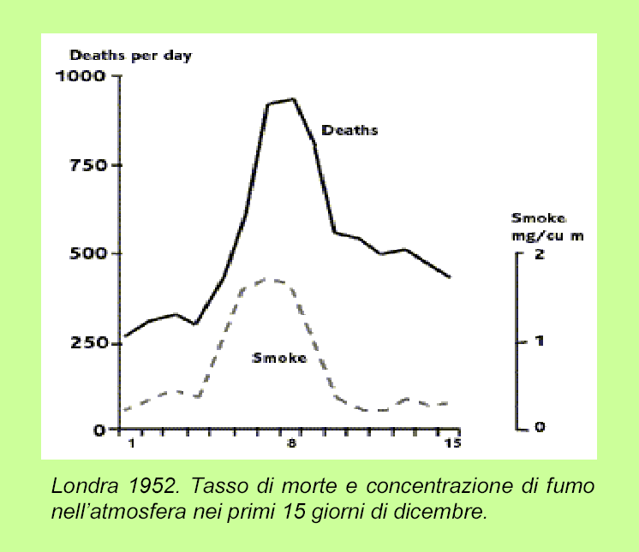
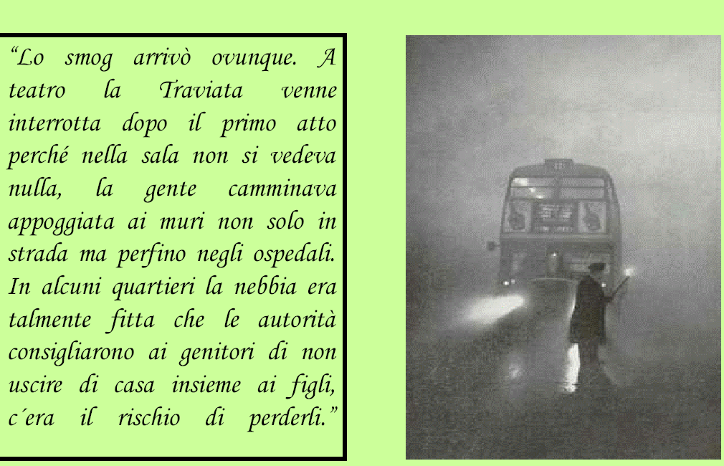
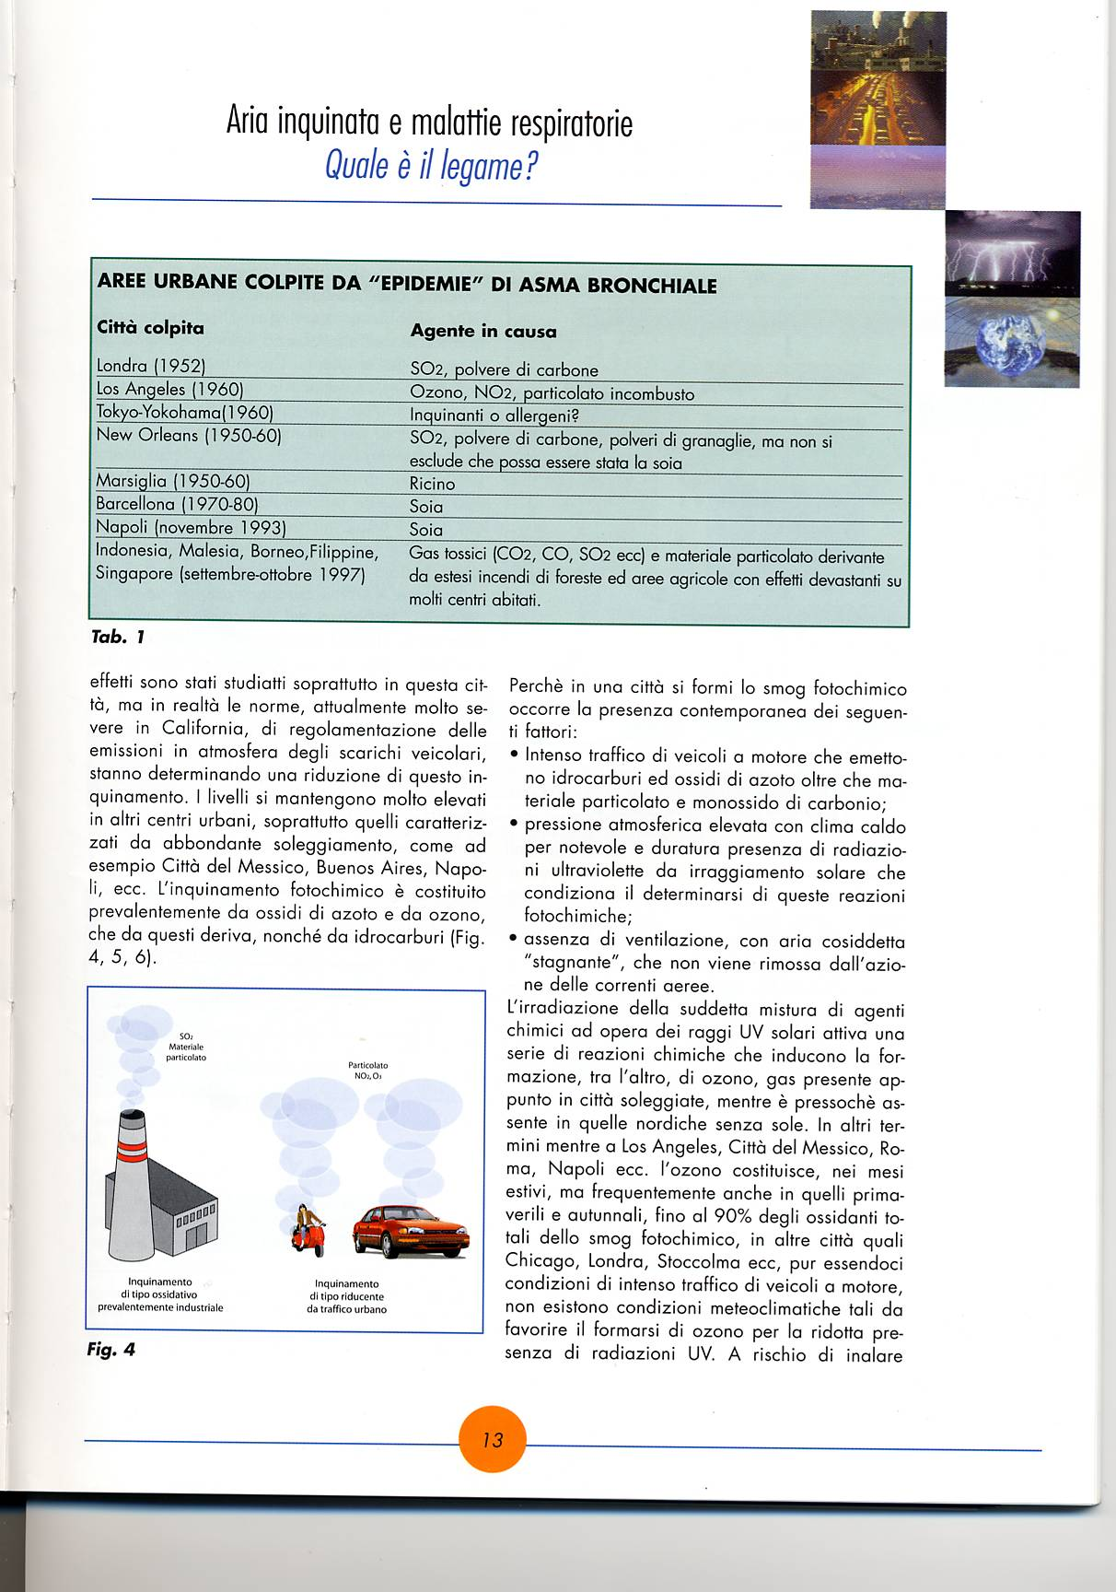
Dicembre 1938 Valle della Mosa, Belgio: 6000 pz. con bronchite acuta e 63 morti.
Autunno 1948 Pennsylvania, USA: 20 morti in 4 giorni.
Dicembre 1952 Londra, (GB): 4000 morti in 5 giorni.
In tutti questi episodi si rinvennero valori molto alti di SO2 e particelle corpuscolate.

Slide 46




Slide 47






Slide 48

ERS European Lung White Book, 2003

Slide 49





Slide 50



Slide 51


Slide 52

Hoek et al, The Lancet 2002

Slide 53


Slide 54
Traffic air pollution and mortality rate advancement periods.
Finkelstein MM et al, Am J Epidemiol 2004; 160: 173-177
Program in Occupational Health and Environmental Medicine, and Institute of Environment and Health, McMaster University, Hamilton, Ontario, Canada. murray.finkelstein@utoronto.ca
Chronic exposure to air pollution is associated with increased mortality rates. The impact of air pollution relative to other causes of death in a population is of public health importance and has not been well established. In this study, the rate advancement periods associated with traffic pollution exposures were estimated. Study subjects underwent pulmonary function testing at a clinic in Hamilton, Ontario, Canada, between 1985 and 1999. Cox regression was used to model mortality from all natural causes during 1992-2001 in relation to lung function, body mass index, a diagnosis of chronic pulmonary disease, chronic ischemic heart disease, or diabetes mellitus, household income, and residence within 50 m of a major urban road or within 100 m of a highway. Subjects living close to a major road had an increased risk of mortality (relative risk = 1.18, 95% confidence interval: 1.02, 1.38). The mortality rate advancement period associated with residence near a major road was 2.5 years (95% confidence interval: 0.2, 4.8). By comparison, the rate advancement periods attributable to chronic pulmonary disease, chronic ischemic heart disease, and diabetes were 3.4 years, 3.1 years, and 4.4 years, respectively.
Le persone che vivono vicino a strade con traffico elevato presentano una maggiore mortalità
L’esposizione cronica all’inquinamento dell’aria è associata ad un’aumentata incidenza di morte.
I soggetti che vivono vicino ad una strada principale hanno presentato un aumento del rischio di morte ( rischio realtivo = 1,18 ).

Slide 55


Slide 56





Slide 57








Slide 58



Slide 59
Studio SIDRIA 2–(Seconda fase:condotto nel 2002 tra gli studenti della I e II elementare e di III media per un totale di oltre 33.000 bambini e adolescenti).
Asma nel 9% dei bambini e 10% degli adolescenti
Rilevante incremento rinite(dal 6% al 9% nei bambini e dal 14% al 17% negli adolescenti) e sintomi di dermatite atopica( dal 6% al 10%).
Il 60% dei bambini risulta esposto a passaggio di automobili frequente fino al 70% nelle città.
I bambini che vivono vicino a strade con traffico intenso sono maggiormente affetti da disturbi respiratori cronici quali tosse e catarro.
I bambini e gli adolescenti che vivono al sud vengono ricoverati più frequentemente rispetto al centro ed al nord.
L’esposizione al fumo passivo rimane un importante fattore di rischio per le malattie respiratorie.
Vi sono disparità di assistenza sanitaria per l’asma,legate alla zona di residenza ed al livello economico e culturale delle famiglia.

Slide 60
L’inquinamento delle aree urbane può causare dal 5 al 10% dei tumori polmonari (5);
oggi esistono evidenze scientifiche forti che l’inquinamento atmosferico sia associato significativamente a maggiore mortalità per tutte le cause, con un rischio relativo di 1,26 tra città ad alto e città a basso inquinamento, ed in particolare per cause cardiocircolatorie e tumore polmonare (6)
(5)Vercelli M, Puntoni R (Registro Tumori di Genova): I tumori del polmone (CIM 162), in: Zanetti R, Crosignani P, Viganò C: Il cancro in Italia. I dati di incidenza dei Registri Tumori - 1983-87. Torino, 1992
(6)Dockery DW, Pope CA III, Xu X, Spengler JD et al: An association between air pollution and mortality in six U.S. cities, N. Engl. J. Med., 1993, 329, 1753-1759

Slide 61





Inquinamento ambientale e cancro
Radon
Fumo
Biossido d’azoto
Particolato
Pesticidi
Asbesto
Indoor Air Pollution
Outdoor Air Pollution
Gas
Particolato

Slide 62


I R V
I
R
V
VT
VT
ERV
ERV
RV
RV
RIPOSO
LAVORO

Slide 63

RESPIRAZIONE E SPORT
RIPOSO
LAVORO
RIPOSO LAVORO
0,5 LITRI
VT
FINO A 3 LITRI
VE
150 L / MIN
6 LITRI / MIN
FR
FINO A 50
14 - 18 MIN
VO 2
4.0 L/min
0,25 L / MIN
(3,5 ml O2 / min /kg)
5 - 8 L /min
G C
25 - 30 L / min

Slide 64



Effetto serra
Rottura dei pollini con liberazione dei granuli
Durante le fasi iniziali della pioggia

Slide 65
Inquinanti indoor
Materiali da costruzione: Radon,asbesto.
Materiali di rivestimento: VOC ( Composti organici volatili),contaminanti biologici,antiparassitari.
Materiali di arredo: Formaldeide,VOC, isocianati
Materiali isolanti: Fibre minerali (asbesto), VOC
Impianti di condizionamento: Batteri, funghi
Acqua: Cloro, Radon, VOC
Apparecchi per riscaldamento o di combustione: Idrocarburi policiclici, gas(Nox-Sox-CO2-CO-O3)
Fumo di tabacco: Idrocarburi policiclici, gas, VOC
Apparecchi da ufficio: Polveri, composti organici, inchiostri, O3
Persone,animali,piante: Batteri, funghi, virus, pollini, resine, derivati epidermici, acari

Slide 66

Cause fisiche di sick building syndrome
Patologie legate all’ambiente
Polmonite da ipersensibilità
Febbre da umidificatore
Asma e/o rinite allergica
Sindromi infettive
Legionellosi
Febbre di Pontiac
Febbre Q
Sindromi oculari
Dermatiti
Sindromi da intossicazione
Inadeguata aria esterna 60-75%
Inadeguata distribuzione dell’aria (rifornimento/eliminazione)50-75%
inadeguata filtrazione dell’aria introdotta 55-65%
Condotti e camere di drenaggio inadeguati 60-65 %
Lavori di riparazione contaminati sui rivestimenti delle condutture 35- 40%
Umidificatori malfunzionanti 15-20 %

Slide 67
Sick building syndrome
Sintomi Percentuale di Frequenza
EMICRANIA 100%
IRRITAZIONE OCULARE / LACRIMAZIONE 90%
AFFATICAMENTO / SONNOLENZA 85%
PERCEZIONE DEGLI ODORI 80%
CONGESTIONE NASO - SINUSALE 75%
IRRITAZIONI CUTANEE 70%
MAL DI GOLA 65%
SENSO DI INSTABILITA’ 60%
NAUSEA 50%
STARNUTAZIONI 40%
OPPRESSIONE TORACICA 40%
SAPORE STRANO 35%
PALPITAZIONI 25%
PROBLEMI CON LENTI A CONTATTI 25%
EPISTASSI 15%
MINOR CONCENTRAZIONE 10%

Slide 68
Onde elettromagnetiche e cancro
Do Cell Phones Cause Brain Cancer?
The Abramson Cancer Center of the University of Pennsylvania
Concern over the safety of radiofrequency (RF) energy from cellular telephones and transmitting facilities for cellular systems has grown alongside the potential increase in public RF exposure resulting from the proliferation of wireless communication systems. RF communication bands, which include AM/FM radio, very high frequency (VHF) and ultra-high frequency (UHF) television, cellular telephones, pagers, two-way radios, radar, and satellite communications, make up part of the nonionizing portion of the electromagnetic spectrum.
Analog cellular telephones operate in the rage of 800-960 MHz, and new digital personal communication devices operate in the rage of 1600-2000 MHz. The thermal effects of high exposures to RF electric and magnetic fields are the basis for existing safety and health exposure guidelines.
The current scientific consensus is that there is insufficient evidence from animal and epidemiologic research to demonstrate adverse human health effects, it is prudent to avoid unnecessary and prolonged exposures.
One way of doing this is by using devices that allow the cell phone antenna to remain at an extended distance from the body. It should be emphasized that radiation induced malignancies take years to occur. The wide use of cellular phones remains relatively short and longer follow up is needed to make any definitive conclusions.

Slide 69


Slide 70




Slide 71

Lo smog fa nascere i bambini più piccoli
L’inquinamento, e in particolare il PM10, provoca una leggera diminuzione del peso del neonato alla nascita, ma non determina altre conseguenze in rapporto al periodo di gestazione. Lo dimostra uno studio presentato a Milano e condotto su 300 mila gestanti in Lombardia, seguite fino al momento del parto. Lo studio ha verificato in 9 zone della Lombardia, divise a seconda dell’entità dell’inquinamento atmosferico, gli effetti che questo ha sul rendere il parto prematuro, sul peso alla nascita e sul ridotto sviluppo in base al periodo di gestazione. L’analisi è stata effettuata considerando l’azione di tre diversi parametri (PM10, NO2 e ozono), misurati da diverse stazioni di monitoraggio in tutto il territorio regionale. I risultati sono sostanzialmente omogenei, tranne una diminuzione di peso del feto di 5 grammi ogni 10 microgrammi di PM10 medio. In ogni caso, secondo i dati dell’Università degli Studi di Milano, nel capoluogo «il numero di morti attribuibili alle condizioni di esposizione negli anni recenti è tra 160 e 200 all’anno».
Matteo Bonzini ha condotto un ampio studio epidemiologico su circa 300.000 gestanti in Lombardia, seguite fino alla nascita, per verificare l’effetto dell’inquinamento dell’aria sui seguenti parametri: a) parto prematuro, b) peso alla nascita, c) ridotto sviluppo relativamente all’età gestazionale. La Regione è stata divisa in 9 zone a seconda dell’entità dell’inquinamento (dalle città all’area alpina) e l’analisi è stata effettuata considerando l’azione di tre parametri diversi di inquinamento (PM10, NO2 ed ozono), misurati da diverse stazioni di monitoraggio dislocate nelle diverse aree del territorio. I risultati risultano sostanzialmente omogenei su tutto il territorio regionale, tranne un leggero minor peso del neonato a fronte di una maggior quantità di PM10 rilevata durante tutto il periodo di gestazione. Lo studio, inoltre, non ha evidenziato effetti dell’inquinamento in rapporto al periodo di gestazione.

Slide 72



Slide 73




Slide 74
Inquinamento ambientale e cancro
Alti livelli di radon (miniere) sono responsabili di un aumentato rischio di cancro polmonare. Il rischio è stato evidenziato anche per i bassi livelli di radon che possono essere presenti nella case di molte aree geografiche.
Sulla base degli studi sui minatori di uranio e di studi sui rischi da radon nella case, è stato calcolato che negli USA, approssimativamente il 10-15% dei cancri polmonari possono essere attribuiti all’esposizione da radon.
Etiology of Cancer. CANCER: Principles and Practice of Oncology 6th Ed. 2001 V. De Vita et al.

Slide 75


Slide 76


Slide 77

In Italia è stata effettuata una indagine dal Servizio Sanitario Nazionale sulla esposizione al radon nelle abitazioni.
Il valore della concentrazione media è risultato:75 Bq/m3
Tale valore è relativamente elevato rispetto alla media mondiale valutata intorno a 40 Bq/m3 .

Slide 78


Radon: valore medio abitazione e scuole di 70-75 Bq/mc,più alta che negli USA (46Bq/mc) e in Germania(50 Bq/mc).Valori di 200 e 100 Bq/mc erano raggiunti rispettivamente nel 4% e nell’1% delle abitazioni.
Ministero della Salute Piano Sanitario Nazionale 2003-2005

Slide 79


Slide 80


Slide 81



Slide 82


Slide 83

Ripartizione percentuale delle emissioni di PM10 nella provincia di Como
Altre sorgenti
Trasporto su strada
Combustibile non industriale

Slide 84



Slide 85


Slide 87
Grazie per l’attenzione

Slide 90

INEMAR (INventario EMissioni ARia),

Slide 91

INEMAR (INventario EMissioni ARia),

Slide 92


Slide 94
Lung Cancer, Cardiopulmonary Mortality
and Long-term Exposure to Fine Particulate Air Pollution
C.Arden Pope III PhD and others
JAMA, march 6 2002 vol. 247, n° 9
Ogni aumento delle PM 2,5 di 10 µg./ m3 nella media a
lungo termine sono associate ad un aumento della mortalità pari a
4% per tutte le cause
6% per tutte le malattie cardiopolmonari
8% per il solo cancro polmonare

Slide 95
La ricerca, condotta in ambito universitario e denominata Misa-2, e' stata coordinata da Annibale Biggeri (Universita' di Firenze), Pierantonio Bellini (Universita' di Padova) e Benedetto Terracini (Universita' di Torino). Quindici le citta' monitorate per un periodo compreso tra il 1996 e il 2002, le persone coivolte nell'indagine sono state oltre 9 milioni, mentre i ricoveri ospedalieri e i decessi analizzati sono stati rispettivamente 794.528 e 362.254. Il rapporto ha rivelato che ogni anno poco meno di 4.000 persone che abitano in queste citta' muoiono a causa di crisi respiratorie, cardiovascolari e di tumori legati all'inquinamento.
La relazione tra inquinamento e mortalita' e' maggiore per gli anziani, in particolare tra i soggetti che hanno piu' di 85 anni, e per i neonati fino a 24 mesi.
L'impatto complessivo dell'inquinamento da monossido di carbonio e biossido d'azoto sulla mortalita' per cause naturali e' risultato dunque tra l'1,4% e il 4%, mentre per quanto riguarda le neoplasie si calcola che il 5% delle patologie tumorali che interessano i polmoni ha come causa proprio la cattiva qualita' dell'aria. I principali indiziati sono il traffico veicolare e l'inquinamento di origine industriale, mentre per tutti gli agenti inquinanti il periodo di maggior pericolosita' coincide con i mesi estivi.
Lo studio Misa-2 ha inoltre misurato gli effetti del Pm10, osservando che tra le 15 citta' esaminate quattro, cioe' Bologna, Genova, Milano e Torino, hanno superato il limite medio annuale vigente di 40 microgrammi a metro cubo e sono ben lontane dal nuovo limite di 20 microgrammi che entrera' in vigore fra cinque anni. A questo proposito viene ribadita l'urgenza dell'adozione di limiti piu' restrittivi: secondo i calcoli degli studiosi che hanno partecipato al Misa-2, infatti, l'applicazione dei nuovi limiti fissati dalla Ue consentirebbe di evitare circa 900 decessi causati dal Pm10 e di circa 1.400 morti provocate dal biossido d'azoto

Slide 96
Studio Italiano sui Disturbi Respiratori nell’Infanzia e l’Ambiente (SIDRIA) 1
Studio condotto tra Novembre 1994 e Gennaio 1995 nel Nord e Centro Italia.
Ha coinvolto oltre 40.000 bambini tra 6 e 14 anni .
Il 10 % circa era affetto da asma bronchiale.
Bambini abitanti vicino a strade a traffico intenso e con passaggio di camion molte volte al giorno presentavano una maggior incidenza di asma e bronchite.
L’incidenza era inoltre maggiore nei figli di madri fumatrici o che avevano fumato in gravidanza.
E’ stata notata una stretta correlazione tra sintomi asmatici e la concentrazione di NO2 nell’ambiente.

Slide 97

Roma Studio Ecotrasporti
05 settembre 2001
Il Car Pooling
Il Car Pooling rappresenta una soluzione alternativa alla mobilità tradizionale. Quante volte ci è capitato di guardare intorno a noi nel traffico e vedere tutte o quasi le auto con a bordo una persona sola? A noi molte.
Proprio in questo aspetto interviene il Car Pooling: sistema di trasporto effettuato con mezzo privato ed organizzato dai lavoratori di Aziende situate nella medesima zona. Consiste dunque nell'utilizzare una sola autovettura, con più persone a bordo, per compiere un medesimo tragitto-itinerario, con l'obiettivo di diminuire il numero delle vetture circolanti e di conseguenza ottenere vantaggi ambientali notevoli. L'idea è semplice ma, come gli altri strumenti di mobilità, non ha avuto un impatto positivo in Italia. Bisogna prevedere per il suo sviluppo degli incentivi come delle aree di parcheggio dedicate, dei bonus sugli abbonamenti dei trasporti pubblici, flessibilità negli orari di ingresso e uscita,.....
Segnaliamo tra i pochissimi esempi di Car Pooling i 200 equipaggi organizzati dal mobility manager del Policlinico Umberto I di Roma.
Visto questo esempio positivo la giunta capitolina ha prolungato la sperimentazione fino al 31 dicembre 2001. Si lavora inoltre alla istituzione di nuovi incentivi e alla realizzazione di una centrale operativa che coordini gli equipaggi nella sede della STA.
A Londra, bus a idrogeno All'inizio del 2004, a Londra, entreranno in servizio bus a idrogeno dal costo di 1,4 milioni di euro ciascuno. La capitale inglese è una delle dieci città europee coinvolte in un progetto pilota dell'Unione Europea denominato Cute (Clean Urban Transport for Europe) che prevede l'utilizzo dei nuovi autobus nell' arco di due anni. Già alla fine del 2003 a Londra dovrebbero circolare tre veicoli a idrogeno. Partenza lenta. L'introduzione dei nuovi autobus, però, ha subito un ritardo perché la stazione di rifornimento, destinata a essere aperta in un quartiere a est di Londra, non ha ottenuto i permessi necessari per questioni di "sicurezza". «Eppure abbiamo migliaia di stazioni di benzina che vendono gas GPL… l'idrogeno non è così differente», si è lamentata la TfL (Transport for London),

Slide 98
Relation between income, air pollution and mortality: a cohort study.
Finkelstein MM, Jerrett M, DeLuca P, Finkelstein N, Verma DK, Chapman K, Sears MR.
Program in Occupational Health and Environmental Medicine, the Institute of Environment and Health, and Department of Family Medicine, McMaster University, Hamilton, ON. murray.finkelstein@utoronto.ca
BACKGROUND: Community levels of air pollution have been associated with variability in mortality rates, but previous studies have inferred exposure to pollutants on a citywide basis. We investigated mortality in relation to neighbourhood levels of income and air pollution in an urban area. METHODS: We identified 5228 people in the Hamilton-Burlington area of southern Ontario who had been referred for pulmonary function testing between 1985 and 1999. Nonaccidental deaths that occurred in this group between 1992 and 1999 were ascertained from the Ontario Mortality Registry. Mean household income was estimated by linking the subjects' postal codes with the 1996 census. Mean neighbourhood levels of total suspended particulates and sulfur dioxide were estimated by interpolation from data from a network of sampling stations. We used proportional hazards regression models to compute mortality risk in relation to income and pollutant levels, while adjusting for pulmonary function, body mass index and diagnoses of chronic disease. Household incomes and pollutant levels were each divided into 2 risk categories (low and high) at the median. RESULTS: Mean pollutant levels tended to be higher in lower-income neighbourhoods. Both income and pollutant levels were associated with mortality differences. Compared with people in the most favourable category (higher incomes and lower particulate levels), those with all other income-particulate combinations had a higher risk of death from nonaccidental causes (lower incomes and higher particulate levels: relative risk [RR] 2.62, 95% confidence interval [CI] 1.67-4.13; lower incomes and lower particulate levels: RR 1.82, 95% CI 1.30-2.55; higher incomes and higher particulate levels: RR 1.33, 95% CI 1.12-1.57). Similar results were observed for sulfur dioxide. The relative risk was lower at older ages.
INTERPRETATION: Mortality rates varied by neighbourhood of residence in this cohort of people whose lung function was tested. Two of the broader determinants of health--income and air pollution levels--were important correlates of mortality in this population.

Slide 99


Slide 100


Slide 101
Regole per limitare i danni alla salute
Ridurre le uscite nelle ore di maggior traffico.
Scegliere percorsi a minore intensità di traffico.
Scegliere percorsi nei parchi e nei giardini.
Evitare jogging in zone con intenso traffico.
Evitare di portare i bambini più piccoli nelle strade a maggior traffico.
Spegnere il motore e chiudere i finestrini in caso di ingorgo stradale.
Evitare di svolgere attività fisica intensa nelle ore di massimo soleggiamento estivo.
Evitare le uscite nelle ore 12-17 nei mesi estivi (per i soggetti a rischio).

Slide 102


Slide 103


Slide 104
TEMPI DI MANIFESTAZIONE EFFETTI DELL’INQUINAMENTO ATMOSFERICO SULL’UOMO
SECONDI -MINUTI
- ALTERAZIONE ODORI
- IRRITAZIONE OCCHI
- IRRITAZIONE NASO-FARINGE
ORE-GIORNI
- PATOLOGIE RESPIRATORIE ACUTE (rinofaringite, tonsillite, tracheo-bronchite, asma.otite,influenza)
MESI-ANNO
PATOLOGIE RESPIRATORIE CRONICHE
- TUMORE POLMONARE

Slide 105

Combined effect estimates of daily mean particulate pollution
% Change in health indicator
per each 10 µg/m³ increase in PM₁₀

Slide 106
PM10 E PM2,5 PM (Particulate Matter) è la definizione generale con cui si definisce un mix di particelle solide e liquide (particolato) che si trovano in sospensione nell'aria. Con i termini PM10 e PM2,5 si indicano le frazioni di particolato aerodisperso aventi diametro aerodinamico inferiore rispettivamente a 10 e a 2,5 µm. Tali sostanze possono avere origine sia da fenomeni naturali (processi di erosione al suolo, incendi boschivi, dispersione di pollini etc.) sia, in gran parte, da traffico veicolare e processi di combustione. Inoltre, esiste un particolato di origine secondaria dovuto alla compresenza in atmosfera di altri inquinanti come l'NOX e l'SO2 che, reagendo fra loro e con altre sostanze presenti nell'aria, danno luogo alla formazione di solfati, nitrati e sali di ammonio. Si stima che in alcuni contesti urbani più del 50% del particolato sia di origine secondaria. I maggiori componenti del PM sono il solfato, il nitrato, l'ammoniaca, il cloruro di sodio, il carbonio, le polveri minerali e l'acqua. A causa della sua composizione, il particolato presenta una tossicità intrinseca, che viene amplificata dalla capacità di assorbire sostanze gassose come gli IPA (idrocarburi policiclici aromatici) e i metalli pesanti, di cui alcuni sono potenti agenti cancerogeni. Inoltre, le dimensioni così ridotte (soprattutto per quanto riguarda le frazioni minori di particolato) permettono alle polveri di penetrare attraverso le vie aeree fino a raggiungere il tratto tracheo-bronchiale.

Slide 107
FONTI
INQUINANTI
ATMOSFERICI
EFFETTI SULLA SALUTE
• IMPIANTI DI COMBUSTIONE CIVILI E INDUSTRIALI
OSSIDI DI ZOLFO (SOX)
- AZIONE IRRITANTE PER L’APP. RESPIRATORIO (MAX IN BAMBINI ED ANZIANI)
- AUMENTO DELLA MORTALITA’ GENERALE DA MALATTIE RESPIRATORIE
IMPIANTI DI COMBUSTIONE
TRAFFICO VEICOLARE
OSSIDI DI AZOTO (NOX)
- DANNO A CARICO DELL’APP. RESPIRATORIO
IMPIANTI DI COMBUSTIONE
TRAFFICO VEICOLARE
POLVERI
SOSPESE
- AZIONE IRRITANTE
- AZIONE ALLERGIZZANTE
· - TRASPORTO DI CANCEROGENI
IMPIANTI DI COMBUSTIONE
TRAFFICO VEICOLARE (MAX)
OSSIDO DI CARBONIO (CO)
- INTOSSICAZIONE DA CARBOSSIEMOGLOBINA
(IPOSSIA DEGLI ORGANI)
TRAFFICO VEICOLARE
IMPIANTI INDUSTRIALI
IDROCARBURI POLICICLICI AROMATICI (IPA)
- AZIONE CANCEROGENETICA
(BENZOPIRENE) :TUMORE
DEL POLMONE
TRAFFICO VEICOLARE
PIOMBO (Pb)
• - INTOSSICAZIONE
U.O. Epidemiologia e Comunicazione - Dipartimento di Sanità Pubblica – AUSL Cesena

Slide 108
Tipologia, origine ed effetti respiratori dei comuni inquinanti presenti nell’ambiente esterno
Tipologia | Fonti | Effetti
O₃ | reazioni fotochimiche su emissioni (traffico) | ⇓ funzione resp., tolleranza allo sforzo, ⇑ iperreattività bronchiale, sintomi respiratori, ammissioni ospedaliere.
NO₂ | combustione di gas (anche in ambiente domestico) | ⇓ funzione resp., tolleranza allo sforzo, ⇑iperreattività bronchiale, sintomi respiratori.
SO₂ | combustione carburanti | ⇓ funzione resp., ⇑sintomi, emergenze, mortalità.
PM₁₀, PM_{2.5} , PM₀₁ | combustione carburanti, attività industriali | ⇓ funzione resp., ⇑sintomi, emergenze, mortalità, esacerbazioni BPCO e asma.
CO | combustione carburanti | ⇓ tolleranza allo sforzo.

Slide 109
U.O. Epidemiologia e Comunicazione - Dipartimento di Sanità Pubblica – AUSL Cesena

Slide 110
EFFETTI SULLA SALUTE DERIVANTI DALL’INALAZIONE
E DAL CONTATTO CON ARIA INQUINATA
EFFETTI A BREVE TERMINE
MOLESTIA e IRRITAZIONE
TOSSICITA’ SPECIFICA
AFFEZIONI RESPIRATORIE ACUTE
MORTALITA’
EFFETTI A LUNGO TERMINE
BRONCHITE CRONICA
TUMORE POLMONE
MORTALITA’
U.O. Epidemiologia e Comunicazione - Dipartimento di Sanità Pubblica – AUSL Cesena

Slide 111
TEMPI DI MANIFESTAZIONE EFFETTI DELL’INQUINAMENTO ATMOSFERICO SULL’UOMO
SECONDI -MINUTI
- ALTERAZIONE ODORI
- IRRITAZIONE OCCHI
- IRRITAZIONE NASO-FARINGE
ORE-GIORNI
- PATOLOGIE RESPIRATORIE ACUTE (rinofaringite, tonsillite, tracheo-bronchite, asma.otite,influenza)
MESI-ANNO
- PATOLOGIE RESPIRATORIE CRONICHE
(bronchite, asma, enfisema)
      - TUMORE POLMONARE
U.O. Epidemiologia e Comunicazione - Dipartimento di Sanità Pubblica – AUSL Cesena

Slide 112
GRUPPI DI POPOLAZIONE PIU’ SENSIBILI AGLI EFFETTI DELL’INQUINAMENTO ATMOSFERICO:
- BAMBINI
- ANZIANI
- PAZIENTI AFFETTI DA MALATTIE CRONICHE DEBILITANTI
U.O. Epidemiologia e Comunicazione - Dipartimento di Sanità Pubblica – AUSL Cesena

Slide 113
Fumo passivo: effetti negativi sui bambini anche dalle e-cig
4 settimane ago2 min. di lettura
Che il fumo faccia male non è una novità, ma finora il concetto è rimasto legato prettamente alle sigarette tradizionali. Un nuovo studio, pubblicato sulla rivista scientifica “Environmental Pollution”, evidenzia ora come anche le e-cig, o sigarette elettroniche, potrebbero influenzare negativamente la salute cardiovascolare, soprattutto dei bambini ed adolescenti esposti al fumo passivo. La ricerca, che ha visto la collaborazione tra Sapienza Università di Roma, Irccs Neuromed di Pozzilli e Mediterranea Cardiocentro di Napoli, ha preso in esame tre gruppi di bambini e adolescenti di età compresa tra 2 e 18 anni, divisi in base all’esposizione al fumo che potevano avere in famiglia: non esposti ad alcun tipo di fumo, esposti a fumo tradizionale, esposti a fumo di tabacco riscaldato.
Una serie di esami, eseguiti su prelievi ematici e prove strumentali, ha quindi misurato lo stress ossidativo, la funzione endoteliale (un indicatore chiave della salute dei vasi sanguigni) e l’attivazione delle piastrine (un fattore di rischio per la formazione di trombi). “Il dato più importante emerso dalla nostra ricerca – dicono gli autori, Lorenzo Loffredo e Anna Maria Zicari, Sapienza Università di Roma, e Roberto Carnevale, Sapienza Università di Roma e Irccs Neuromed – è che non ci sono differenze significative tra fumo di sigaretta tradizionale e fumo da tabacco riscaldato. In entrambi i casi, i bambini e gli adolescenti esaminati presentavano, rispetto a quelli non esposti ad alcun tipo di fumo, un più elevato stress ossidativo, una maggiore attivazione piastrinica e una alterazione della funzione endoteliale e quindi un maggior rischio cardiovascolare“.
“Questi risultati – continuano gli autori – mostrano che anche le sigarette di nuova generazione, universalmente considerate meno dannose rispetto alle sigarette tradizionali, possano configurarsi come un potenziale pericolo per la salute di chi è a fianco dei fumatori, soprattutto i più giovani. L’obiettivo finale deve quindi rimanere quello della incentivazione alla cessazione della pratica tabagica in tutte le sue forme e i suoi surrogati compresa una tolleranza zero verso il fumo passivo, di qualsivoglia tipologia“.
SALUTEIN
GUARDA TUTTI GLI ARTICOLI
POTREBBERO INTERESSARTI ANCHE
IMAGE
SALUTE INFORMA
Gli italiani bocciano il Ssn, ma promuovono il medico di famiglia
IMAGE
SALUTE INFORMA
SOS medici: la grande fuga dei camici bianchi all’estero
IMAGE
SALUTE INFORMA
Liste d’attesa: taglio alle prescrizioni di medici di famiglia e specialisti
CATEGORIE
AICPE INforma7
Salute INdaga8
Salute INforma109
Salute INtervista83
Salute INvita22
CONDIVIDI SU:
FacebookTwitterLinkedInWhatsApp
ISCRIVITI ALLA NEWSLETTER
Nome*
Cognome*
Sei un Medico? SiNo
eMail*
Accetto i termini e condizioni d'uso della privacy policy
SaluteIN Logo
SaluteIn è il nuovo Magazine online dedicato alle ultime notizie su salute, benessere ed eccellenze in Sanità.
Il “ponte” tra Medico e Paziente.
SALUTEIN ALL RIGHTS RESERVED SINCE © 2017 | P.IVA 14528291009 | PRIVACY POLICY.
CREATED BY WISHMAKER.
Fumo passivo: effetti negativi sui bambini anche dalle e-cig
Che il fumo faccia male non è una novità, ma finora il concetto è rimasto legato prettamente alle sigarette tradizionali. Un nuovo studio, pubblicato sulla rivista scientifica “Environmental Pollution”, evidenzia ora come anche le e-cig, o sigarette elettroniche, potrebbero influenzare negativamente la salute cardiovascolare, soprattutto dei bambini ed adolescenti esposti al fumo passivo. La ricerca, che ha visto la collaborazione tra Sapienza Università di Roma, Irccs Neuromed di Pozzilli e Mediterranea Cardiocentro di Napoli, ha preso in esame tre gruppi di bambini e adolescenti di età compresa tra 2 e 18 anni, divisi in base all’esposizione al fumo che potevano avere in famiglia: non esposti ad alcun tipo di fumo, esposti a fumo tradizionale, esposti a fumo di tabacco riscaldato.
Una serie di esami, eseguiti su prelievi ematici e prove strumentali, ha quindi misurato lo stress ossidativo, la funzione endoteliale (un indicatore chiave della salute dei vasi sanguigni) e l’attivazione delle piastrine (un fattore di rischio per la formazione di trombi). “Il dato più importante emerso dalla nostra ricerca – dicono gli autori, Lorenzo Loffredo e Anna Maria Zicari, Sapienza Università di Roma, e Roberto Carnevale, Sapienza Università di Roma e Irccs Neuromed – è che non ci sono differenze significative tra fumo di sigaretta tradizionale e fumo da tabacco riscaldato. In entrambi i casi, i bambini e gli adolescenti esaminati presentavano, rispetto a quelli non esposti ad alcun tipo di fumo, un più elevato stress ossidativo, una maggiore attivazione piastrinica e una alterazione della funzione endoteliale e quindi un maggior rischio cardiovascolare“.
“Questi risultati – continuano gli autori – mostrano che anche le sigarette di nuova generazione, universalmente considerate meno dannose rispetto alle sigarette tradizionali, possano configurarsi come un potenziale pericolo per la salute di chi è a fianco dei fumatori, soprattutto i più giovani. L’obiettivo finale deve quindi rimanere quello della incentivazione alla cessazione della pratica tabagica in tutte le sue forme e i suoi surrogati compresa una tolleranza zero verso il fumo passivo, di qualsivoglia tipologia“.

Slide 114


Slide 115
QUALE MECCANISMO COMUNE DI TANTE DIVERSE MALATTIE • Gli inquinanti (polveri sottili, NO2) determinano uno stato di infiammazione cronica di tutti gli organi • Lo stress ossidativo associato all’infiammazione danneggia le cellule di tutti i tessuti • Questi meccanismi di malattia sono simili a quelli del fumo di sigaretta, attivo e passivo
MORTI PREMATURE ED EVITABILI DA INQUINAMENTO ALL’ANNO • Nel mondo: • In Italia: • In Milano: 7 milioni su 57 milioni di morti all’anno 60.000 su 650.000 morti all’anno 3967 su 41.261 morti all’anno

Slide 116
INQUINAMENTO COME CAUSA IMPORTANTE DI MORTI PREMATURE • 2 volte più del fumo di sigaretta • 3 volte più di AIDS, tubercolosi, malaria e altre malattie infettive (incluso COVID-19) • 15 volte di più degli incidenti stradali, guerre, terrorismo e morti violente

Slide 117
INQUINAMENTO DELL’ARIA IN AMBIENTI APERTI: FONTI PRINCIPALI A MILANO
• Traffico veicolare pubblico e privato
•Riscaldamento degli edifici pubblici e privati
• Emissioni industriali
• Allevamenti intensivi
• Agricoltura intensiva
• Incendi
• Fuochi d’artificio
• Cantieri

Slide 118


Slide 119


Slide 120


Slide 121


Slide 123
Metalli, pesticidi, policlorobifenili (PCB), bisfenolo A (BPA) potrebbero determinare il rischio di un bambino di soffrire di autismo già nel pancione della mamma. Uno studio della Simon Fraser University, in Canada, suggerisce che potrebbe esistere una correlazione tra l’esposizione a sostanze chimiche durante la gestazione e l’espressione di comportamenti simili ai disturbi dello spettro autistico nei bambini piccoli. I risultati sono stati pubblicati sull’American Journal of Epidemiology.
I ricercatori hanno valutato l’impatto di alcuni inquinanti in oltre 1.800 donne incinte. In particolare, sono stati misurati i livelli di 25 sostanze chimiche nei campioni di sangue e urina raccolti dal campione di donne canadesi durante il primo trimestre di gravidanza. I ricercatori hanno anche condotto una serie di interviste di follow-up con 478 partecipanti con lo scopo di esaminare i comportamenti di tipo autistico nei bambini in età prescolare. Ebbene, i ricercatori hanno scoperto che concentrazioni più elevate di cadmio, piombo e alcuni ftalati raccolti dai campioni materni erano associate a una probabilità maggiore che il bambino manifestasse comportamenti di tipo autistico. Allo stesso tempo, valori più elevati di manganese, trans-Nonaclor, metaboliti di pesticidi organofosfati e monoetilftalato (MEP) sembravano correlati a una probabilità inferiore che il bambino manifestasse comportamenti autistici.
“Il nostro studio – afferma Josh Alampi della Simon Fraser University – evidenzia alcune relazioni tra sostanze tossiche ambientali a cui le donne potrebbero essere esposte in gravidanza e la possibilità che i loro bambini manifestino disturbi dello spettro autistico. Saranno necessari ulteriori approfondimenti per valutare appieno gli impatti di queste sostanze chimiche ambientali sullo sviluppo del cervello durante la gestazione”. Gli autori hanno utilizzato la regressione quantile, uno strumento di analisi statistica per determinare quali sostanze tossiche avessero un determinato effetto. “Le relazioni che abbiamo osservato – conclude Alampi – non sarebbero state rilevate tramite un metodo di analisi statistica diverso, il che suggerisce l’importanza di una strategia matematica di questo tipo”.

Slide 124
Il glifosato, l'erbicida più utilizzato al mondo, non è cancerogeno. Lo ha ribadito l'agenzia europea delle sostanze chimiche (Echa). Le conclusioni dello studio sono le stesse a cui l’Echa era arrivata cinque anni fa: “La classificazione del glifosato come sostanza cancerogena non è giustificata”. Ma per ambientalisti e Ong di difesa della salute la valutazione dell'agenzia sarebbe stata orientata da giudizi non scientifici.
Il glifosato è stato al centro di furiose polemiche a partire dal 2015, da quando uno studio dello Iarc, l'agenzia anti-cancro dell'Oms, lo ha indicato come potenzialmente cancerogeno. Da quella pubblicazione scaturirono anche cause milionarie negli Usa contro la Bayer, la società tedesca che nel frattempo aveva rilevato la Monsanto, casa produttrice dell'erbicida, tra i più usati in agricoltura. Alcuni studi, poi, segnalano che l'esposizione ai pesticidi a base di glifosato è collegabile a effetti negativi sullo sviluppo umano, sulla riproduzione e sui sistemi ormonali.
Le ong Health and Environment Alliance (Heal), European Environmental Bureau (Eeb) e ClientEarth, che hanno partecipato alle discussioni dell'Echa come osservatori della società civile, hanno criticato le discussioni del comitato sul glifosato. Secondo tre scienziati indipendenti che hanno partecipato alle riunioni, vi sono gravi incoerenze nella valutazione scientifica dell'Ue sulla genotossicità e sulla cancerogenicità potenziale del glifosato.
“Il mancato riconoscimento del potenziale cancerogeno del glifosato è un errore e va considerato come un grande passo indietro nella lotta contro il cancro”, ha detto Angeliki Lyssimachou, medico ed esponente di Heal. Gli scienziati hanno sottolineato che tutte le prove disponibili, compresi gli studi sul cancro presentati dagli stessi produttori di pesticidi, indicano che il glifosato ha il potenziale per causare il cancro. Inoltre, gli esperti hanno spiegato che gli studi dell'industria sulla genotossicità del glifosato sono incompleti e che l’agenzia non dovrebbe trarre conclusioni sulla caratterizzazione del pericolo di questa sostanza basandosi solo su questi studi. Tanto più perché prodotti da chi ha tutto l'interesse alla commercializzazione dell'erbicida.
La mancata classificazione del glifosato come sostanza cancerogena suggerisce "che le importanti argomentazioni presentate dagli esperti scientifici indipendenti non sono state considerate in modo adeguato. Ciò indica gravi incoerenze nel modo in cui le agenzie dell'Ue esaminano le prove scientifiche disponibili, che possono portare a commercializzare come "sicure" sostanze chimiche dannose.
"Questo dossier”, dice Dolores Romano, vice responsabile delle politiche per le sostanze chimiche dell'Ebb, “dimostra l'urgente necessità di affrontare le carenze sistemiche del processo di classificazione delle sostanze chimiche pericolose nell'Ue, come l'altissimo livello di prove richiesto, le grandi lacune delle fonti di dati, il rifiuto di prove scientifiche indipendenti e la mancanza di un approccio precauzionale".
Questo gioco di strategia è il miglior allenamento per il tuo cervello. Nessun download.
Questo gioco di strategia è il miglior allenamento per il tuo cervello. Nessun download.
FORGE OF EMPIRES
sponsorizzato da Outbrain
"Alcuni dei più importanti scienziati del mondo hanno stabilito il legame tra glifosato e cancro, eppure l'Echa si rifiuta di etichettare questo pesticida dannoso come cancerogeno”, dice Helene Duguy, avvocato specializzato in sostanze chimiche di ClientEarth. “Purtroppo, non è la prima volta che l'Echa non riesce a giustificare in modo trasparente e chiaro il suo rifiuto di prove scientifiche indipendenti", aggiunge.
Il parere dell'Echa sulla classificazione di pericolo del glifosato è un passo fondamentale nel processo di rinnovamento della sostanza attiva, anche per la prossima valutazione della sicurezza da parte dell'Autorità europea per la sicurezza alimentare (Efsa). Sulla base di queste valutazioni, la Commissione europea e gli Stati membri decideranno sul rinnovo della licenza del glifosato per altri 15 anni. Quella dell'Echa è la prima valutazione del rischio a livello Ue nel processo di rinnovo dell'autorizzazione del glifosato. La licenza scade a fine anno, ma si va verso il prolungamento dell'attuale permesso, in attesa che l'altra agenzia Ue coinvolta, l'Autorità europea per la sicurezza alimentare (Efsa), possa esaminare la grande quantità di contributi arrivati durante la consultazione pubblica.

Slide 125
Salute L'inquinamento dell'aria arriva fino nel pancione
Uno studio ha individuato nella placenta particelle di carbone derivate dallo smog: si cerca di capire in che modo l'aria inquinata possa produrre conseguenze negative per la gravidanza e i bambini.
L'inquinamento dell'aria arriva fino nel pancione
Le sostanze inquinanti presenti nell’aria possono arrivare fino al bambino nel pancione della mamma. In uno studio (v. Nature) condotto su una ventina di donne dopo la gravidanza, un gruppo di ricercatori belgi ha individuato particelle di particolato fine (black carbon) nella placenta, nella parte rivolta al feto. È una "scoperta" che potrebbe apparire ovvia, ma in realtà non lo è.
black carbon: carbonio nero, nero di carbone
Il cosiddetto black carbon (carbonio nero, nero di carbone) è il particolato fine, sottoprodotto della combustione dei motori diesel, delle attività industriali, degli incendi... © focus.it
BARRIERA SUPERABILE. Da tempo le indagini epidemiologiche hanno evidenziato che l'aria sporca è associata a effetti negativi in gravidanza, dal parto prematuro al basso peso dei bambini alla nascita. Però non è affatto chiaro come l’inquinamento possa indurre queste conseguenze, se ci sia un’azione diretta sul feto, oppure se il particolato fine provochi dei cambiamenti nell’organismo della madre, per esempio un aumento dell’infiammazione, che a sua volta produce effetti sul corso della gravidanza e sul bambino.
La placenta costituisce una barriera tra la madre e il feto, e se una volta era ritenuta in grado di “schermare” molte delle sostanze potenzialmente tossiche, ora si sa che non è così. L’alcol e alcuni farmaci, per esempio, possono attraversarla. Che lo stesso potesse avvenire anche per le nanoparticelle non si sapeva.
CARBONE FLUORESCENTE. I ricercatori hanno esaminato campioni della placenta di 23 donne, 10 che avevano partorito a termine e le altre prima del termine. Con una tecnica particolare, che prevede di illuminare il tessuto con il laser e rendere fluorescenti le sostanze con una particolare lunghezza d’onda, hanno individuato le particelle composte da carbone in tutti i campioni di tessuto esaminate. Nelle donne che durante la gravidanza erano state esposte a più alti livelli di inquinamento, per la zona in cui abitavano, le particelle erano però in media circa il doppio di quelle che abitavano in zone con aria più pulita.
I danni dell'inquinamento in gravidanza
Le piccole frecce bianche indicano le nanoparticelle di particolato fine rinvenute nella placenta. © Hannelore Bové et al.
DANNI INSOSPETTABILI. Il risultato dimostra per ora semplicemente che particelle di questa natura possono essere trasportate attraverso la circolazione sanguigna e che sono in grado di attraversare la placenta e raggiungere il lato rivolto verso il feto. Se sia proprio con questo meccanismo che l’aria inquinata eserciti la sua azione negativa è ancora da dimostrare.
Di sicuro si sa ormai che l'inquinamento danneggia la salute in modi meno ovvi di quanto si tenda a pensare. Bronchi e polmoni non sono infatti gli unici organi a essere colpiti. Le particelle sottili derivate dalla combustione concorrono a peggiorare le malattie del sistema cardiovascolare, aumentano il rischio di alcuni tumori (non solo quelli del sistema respiratorio) e di malattie renali, e, sembra, perfino alcune forme di demenza.
11 FOTO
Fotogallery
10 cose che (forse) non sai sulla gravidanza
VAI ALLA GALLERY
1 ottobre 2019 Chiara Palmerini

Slide 126



